Slide 1
EL HİJYENİ
Temel İlkeler ve Kurallar
Halk Sağlığı Genel Müdürlüğü
Bulaşıcı Hastalıklar ve Erken Uyarı Dairesi Başkanlığı
Sağlık Hizmeti ile İlişkili Enfeksiyonlar Birimi
Notes:
Sağlık Çalışanları İçin Temel El Hijyeni Eğitimi
Eğitimin amacı: Sağlık kurumlarında çalışan ve sağlık hizmeti sunumunda görevli personelin el hijyenine ilişkin temel ilke ve kurallar ile sağlık bakım noktasında 5 endikasyon yaklaşımını uygulayabilmesidir.
Eğitimin dayanağı: Türkiye Sağlık Hizmeti İlişkili Enfeksiyonları Önleme ve Kontrol Programı 2019-2024
Eğitimin hedef kitlesi: Türkiye’deki tüm sağlık kurumlarındaki tüm sağlık çalışanlarıdır.
Eğiticiler: Yataklı tedavi kurumlarında enfeksiyon kontrol ekipleri (Tercihen Uzaktan Sağlık Eğitim Sistemi’nde yer alan El Hijyeni Eğitici Eğitimi’ni tamamlamış olanlar) veya belirleyecekleri kişiler. Diğer sağlık kurumlarında kurum amiri veya eğitimden sorumlu kişiler tarafından belirlenen kişiler.
Eğitimin süresi: En az 2 ders saati ayrılmalıdır ve mümkünse dersler ardışık olarak verilmelidir. Katılımcıların niteliklerine göre eğitimin süresini eğitimciler uzatabilirler veya ders saati sayısını arttırabilirler. Her ders arasında en az 10 dakika mola verilmelidir. Ders saatinin ideal olarak 45 dakika olması ve 60 dakikayı aşmaması önerilir.
Eğitimin yöntemi: Eğitim yüz yüze anlatım yöntemi ile verilir. Eğiticiler eğitimin içeriğini ve kapsamını genişletebilirler. Sınıf ortamı veya benzeri bir ortamda mümkünse 12 ila en fazla 30 kişilik gruplara eğitim verilebilir.
Eğitim hedefleri:
1 – Katılımcıların el hijyeninin temel ilke ve kurallarını uygulayabilmesi
2 – Katılımcıların sağlık bakım noktasında 5 endikasyon yaklaşımını uygulayabilmesidir.
Eğitimin yıllık olarak her katılımcı için en az yılda 1 defa, mümkünse içeriğinin güncellenerek, tekrarlanması önerilir.
Eğitim değerlendirmesi: Pre-post test uygulanır. Eğitimde kullanılan pre-post testin 3 ay ve 6 ay sonra tekrar yapılması önerilir.
Eğitim içeriği:
1 – EL HİJYENİ: Temel İlkeler ve Kurallar
2 – EL HİJYENİ: 5 Endikasyon Yaklaşımı
Eğitim alan gruba göre eğitimin içeriği kolaylaştırılabilir.
Eğitici bu başlık slaytında eğitimle ilgili yukarıda bahsedilen bilgileri özetleyerek açıklar.
Daha sonra pre-testi katılımcılara uygulatır. Pre-test için önerilen süre maksimum 10 dakikadır. Ancak eğiticiler tarafından gerekli görülürse katılımcı grubun nitelikleri dikkate alınarak süre uzatılabilir. Pre-test ve post-test için katılımcılara aynı sürenin tanınması gerekir. Pre-post test değerlendirmesi yapılabilmesi için katılımcıların tanımlayıcı bilgilerinin test kağıdında olması gerekir.
Pre-test yapıldıktan sonra soruların yanıtları açıklanmaz.

Slide 2
Halk Sağlığı Genel Müdürlüğü
Sunum planı
El hijyeni ile ilgili tanımlar
Asistan Ayşe Hanım örneği
El hijyeninin altın kuralları
El hijyeninin amacı
Ellerle bulaş
El yıkama veya el ovalama
Nasıl el yıkanır?
Nasıl el ovalanır?
Diğer hususlar
Notes:
Sunum planı eğitici tarafından açıklanır. Derse aktif katılım beklendiği vurgulanmalıdır.

Slide 3
Halk Sağlığı Genel Müdürlüğü
El hijyeni ile ilgili tanımlar
El hijyeni: El temizliğinin herhangi bir eylemini ifade eden genel bir terimdir.
El hijyeni ürünleri:
Antiseptik ajan
Alkol bazlı el antiseptiği
Antimikrobiyal sabun
Antiseptik mendil
Sabun
Susuz antiseptik ajan
Bunlardan hangilerini tanımlayabilirsiniz?
Notes:
Eğitici katılımcılara el hijyeninin tanımını okur ve yazılı olan el hijyeni ürünlerinden hangilerini tanımlayabileceklerini sorar. Birkaç katılımcının yanıt vermesi teşvik edilir. Verilen yanıtlara doğru veya yanlış şeklinde reaksiyon verilmez, düzeltme yapılmaz veya doğru tanım açıklanmaz.

Slide 4
Halk Sağlığı Genel Müdürlüğü
El hijyeni ile ilgili tanımlar
Antiseptik ajan: Mikroorganizmaları etkisiz hale getiren veya canlı dokularda çoğalmalarını engelleyen antimikrobiyal herhangi bir madde.
Örnekler: alkoller, klorheksidin glukonat (CHG), klor türevleri, iyot,
kloroksilenol (PCMX), kuaterner amonyum bileşikleri ve triklosan bulunur.
Notes:
Eğitici antiseptik ajan tanımını yaparak, örnekleri sıralar.

Slide 5
Halk Sağlığı Genel Müdürlüğü
Alkol dışındaki el antiseptikleri
Alkol dışındaki el antiseptikleri, genellikle, alkolün ciltte kuruluk ve cilt tahrişine neden olması durumunda alternatif olarak tercih edilir.
Alkol bazlı el antiseptiklerine göre etkinlikleri sınırlı olabilir ve özellikle virüslere karşı etkisi değişebilir.
Alkol bazlı el antiseptikleri, geniş spektrumlu etkinlikleri ile genellikle daha yaygın kullanılır.
Notes:
Eğitici alkol dışındaki el antiseptiklerinin gereğinde alternatif olarak kullanılabileceğini vurgulayarak slaytı açıklar.
Eğer sağlık kurumunda kullanılan alkol dışındaki el antiseptikleri varsa slayt ekleyerek kısaca neden kullanıldığı, nasıl kullanılması gerektiği ve dikkat edilmesi gereken hususlar açıklanmalıdır.

Slide 6
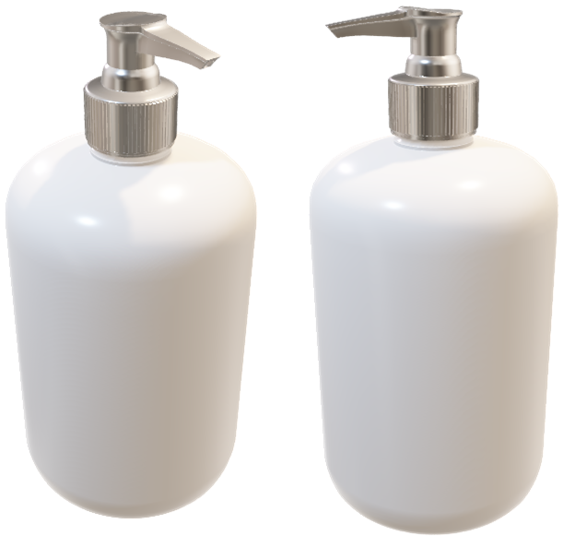
Halk Sağlığı Genel Müdürlüğü
El hijyeni ile ilgili tanımlar
Alkol bazlı el antiseptiği: Mikroorganizmaları inaktive etmek ve/veya geçici olarak çoğalmalarını baskılamak için ellere uygulamak üzere tasarlanmış sıvı, jel veya köpük formundaki alkol içeren üründür.
Bu ürünler bir veya daha fazla türde alkol, nemlendirici ve yardımcı maddeler gibi diğer aktif bileşenleri içerebilir.
Notes:
Eğitici alkol bazlı el antiseptiği tanımını açıklar. Ürünlerin farklı içeriklere sahip olabileceğini söyler.

Slide 7
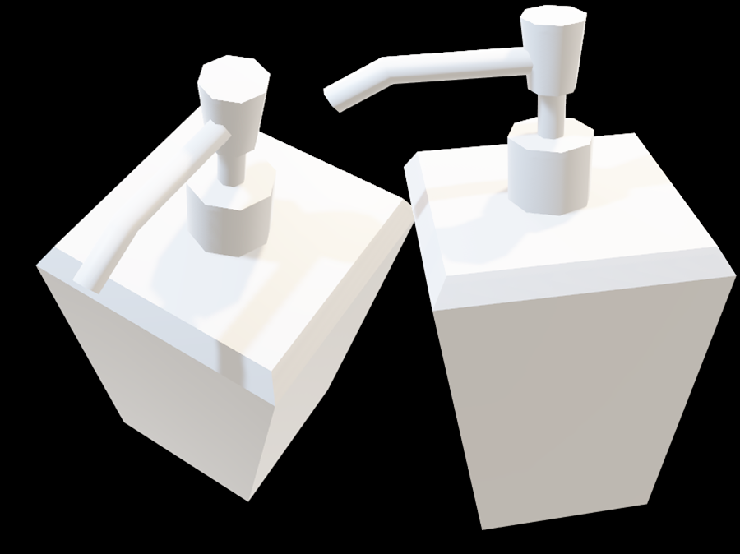
Halk Sağlığı Genel Müdürlüğü
El hijyeni ile ilgili tanımlar
Antimikrobiyal sabun: Mikroorganizmaları inaktive etmek ve/veya geçici olarak çoğalmalarını baskılamak için yeterli konsantrasyonda antiseptik bir ajan içeren sabundur.
Bu tür sabunların aktivitesi geçici flora ve diğer kontaminanları deriden ayırarak (mekanik temizlik) su ile atılmalarını kolaylaştırır.
Notes:
Eğitici antimikrobiyal sabun tanımını açıklar. Deterjan etkiyi vurgular.

Slide 8
Halk Sağlığı Genel Müdürlüğü
El hijyeni ile ilgili tanımlar
Antiseptik mendil: Mikrobiyal kontaminasyonu inaktive etmek ve/veya uzaklaştırmak için ellerin silinmesinde kullanılan bir antiseptik ile ıslatılmış kumaş veya kağıt mendildir.
Antimikrobiyal olmayan sabun ve suyla elleri yıkamak için bir alternatif olarak düşünülebilirler; ancak sağlık çalışanlarının ellerindeki mikroorganizma sayılarına alkol bazlı el antiseptikleriyle el ovalama veya antimikrobiyal sabun ve su ile el yıkamak kadar etkili olmadıkları için, antiseptik mendiller alkol bazlı el antiseptiği veya antimikrobiyal sabun kullanılmasının yerini tutmaz.
Notes:
Eğitici antiseptik mendil tanımını açıklar. Sağlık hizmetlerinde antiseptik mendil kullanılmasının önerilen el hijyeni eylemlerinin yerini tutmadığını vurgular.

Slide 9
Halk Sağlığı Genel Müdürlüğü
El hijyeni ile ilgili tanımlar
Sabun: Hiçbir antimikrobiyal madde içermeyen veya bunları sadece koruyucu olarak içerebilen deterjanlardır.
Susuz antiseptik ajan: Dışardan su kullanımını gerektirmeyen bir antiseptik ajandır (sıvı, jel veya köpük formunda). Uygulamadan sonra deri kuruyana kadar eller ovuşturulur.
Notes:
Eğitici sabun ve susuz antiseptik ajan tanımlarını açıklar.

Slide 10
Halk Sağlığı Genel Müdürlüğü
El hijyeni ile ilgili tanımlar
El hijyeni uygulamaları:
El yıkama.
El temizliği
El antisepsisi
Antiseptik el yıkama
Antiseptik el ovma (/ ovalama).
Bunlardan hangilerini tanımlayabilirsiniz?
Notes:
Eğitici katılımcılara yazılı olan el hijyeni ile ilgili tanımlardan hangilerini tanımlayabileceklerini sorar. Birkaç katılımcının yanıt vermesi teşvik edilir. Verilen yanıtlara doğru veya yanlış şeklinde reaksiyon verilmez, düzeltme yapılmaz veya doğru tanım açıklanmaz.

Slide 11
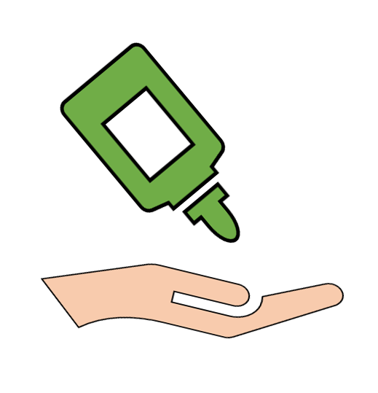
Halk Sağlığı Genel Müdürlüğü
El hijyeni ile ilgili tanımlar
El yıkama: Sabun veya antimikrobiyal sabun ve su ile ellerin yıkanmasıdır.
El temizliği: Ellerdeki kiri, organik materyali ve / veya mikroorganizmaları fiziksel veya mekanik olarak temizlemek için gerçekleştirilen el hijyeni eylemidir.
El antisepsisi: Antiseptik el yıkama veya antiseptik el ovalama ile mikroorganizmaların çoğalmasının azaltılması veya önlenmesidir.
Notes:
Eğitici el yıkama, el temizliği ve el antisepsisini tanımlar ve aralarındaki farkı açıklar.

Slide 12
Halk Sağlığı Genel Müdürlüğü
El hijyeni ile ilgili tanımlar
Antiseptik el yıkama: Ellerin antimikrobiyal sabun veya antiseptik ajan içeren diğer ürünlerle su eşliğinde yıkanmasıdır.
Antiseptik el ovma/ ovalama: Suya ihtiyaç duymadan mikroorganizmaların çoğalmasını azaltmak veya baskılamak için el antiseptiği uygulanmasıdır.
Bu işlem durulama ve kurulama gerektirmez..
Notes:
Eğitici antiseptik el yıkama ve antiseptik el ovma/ovalama tanımlarını açıklar. Bu iki kavramın el antisepsisi olduğunu hatırlatır. El ovalamanın durulama ve kurulama gerektirmemesinin bir üstünlük olduğunu vurgular.

Slide 13
Halk Sağlığı Genel Müdürlüğü
Asistan Ayşe Hanım’a kulak verelim… Pazartesi
Vizitten önce 1 saat vaktim var. Hasta odalarına tek tek giderek onlara geceyi nasıl geçirdiklerini soracağım ve gerekli ise muayene edeceğim.
Servis giriş kapısındaki alkol bazlı el antiseptiği ile el hijyenimi sağladım.
Hastaları ziyaret ettikten sonra vizit başlamadan önce hemşire deskinin yanındaki lavaboda ellerimi antimikrobiyal sıvı sabunla yıkasam yeter!
Notes:
Slayttaki konuşma balonları asistan Ayşe Hanım’ın el hijyeni ile ilgili kendi kendine yaptığı konuşmaları ifade etmektedir.
Konuşma balonlarını eğitici seslendirebilir veya bunu katılımcılardan birini seçerek yapmasını isteyebilir.
Katılımcılara bu konuşmayla ilgili fikirleri sorulur ve yorumlar yapmaları istenir.
Yorumlar doğru ve yanlış olarak değerlendirilmez, ancak eğiticinin katılımı teşvik etmesi gerekiyorsa küçük ip uçları verilebilir.
Slaytla ilgili bir yorum veya açıklama yapılmadan bir sonraki slayta geçilir. İkinci dersin sonunda tekrar asistan Ayşe Hanım’ın kendi kendine yaptığı bu konuşmalara dönülecektir.

Slide 14
Halk Sağlığı Genel Müdürlüğü
Asistan Ayşe Hanım’a kulak verelim… Salı
Vizitten önce 1 saat vaktim var. Hasta odalarına tek tek giderek onlara geceyi nasıl geçirdiklerini soracağım ve gerekli ise muayene edeceğim.
Servis giriş kapısındaki alkol bazlı el antiseptiği bitmiş, el hijyeni sağlayamadım.
Ama zaten enfeksiyon tanısı almış hastam da yok…
O zaman şimdi hemşire deskinin yanındaki lavaboya gidip ellerimi yıkamakla zaman kaybetmeme gerek yok!
Notes:
Slayttaki konuşma balonları asistan Ayşe Hanım’ın el hijyeni ile ilgili kendi kendine yaptığı konuşmaları ifade etmektedir.
Konuşma balonlarını eğitici seslendirebilir veya bunu katılımcılardan birini seçerek yapmasını isteyebilir.
Katılımcılara bu konuşmayla ilgili fikirleri sorulur ve yorumlar yapmaları istenir.
Yorumlar doğru ve yanlış olarak değerlendirilmez, ancak eğiticinin katılımı teşvik etmesi gerekiyorsa küçük ip uçları verilebilir.
Slaytla ilgili bir yorum veya açıklama yapılmadan bir sonraki slayta geçilir. İkinci dersin sonunda tekrar asistan Ayşe Hanım’ın kendi kendine yaptığı bu konuşmalara dönülecektir.

Slide 15
Halk Sağlığı Genel Müdürlüğü
Asistan Ayşe Hanım’a kulak verelim… Çarşamba
Vizitten önce 1 saat vaktim var. Hasta odalarına tek tek giderek onlara geceyi nasıl geçirdiklerini soracağım ve gerekli ise muayene edeceğim.
Servis giriş kapısındaki alkol bazlı el antiseptiği bitmiş, el hijyeni sağlayamadım. Gidip önce ellerimi yıkamalıyım!
Son odadaki hastadan kan almam gerebilir. O zaman eldiven giyerim. Yanımda alkol bazlı el antiseptiği olmasına gerek yok!
Notes:
Slayttaki konuşma balonları asistan Ayşe Hanım’ın el hijyeni ile ilgili kendi kendine yaptığı konuşmaları ifade etmektedir.
Konuşma balonlarını eğitici seslendirebilir veya bunu katılımcılardan birini seçerek yapmasını isteyebilir.
Katılımcılara bu konuşmayla ilgili fikirleri sorulur ve yorumlar yapmaları istenir.
Yorumlar doğru ve yanlış olarak değerlendirilmez, ancak eğiticinin katılımı teşvik etmesi gerekiyorsa küçük ip uçları verilebilir.
Slaytla ilgili bir yorum veya açıklama yapılmadan bir sonraki slayta geçilir. İkinci dersin sonunda tekrar asistan Ayşe Hanım’ın kendi kendine yaptığı bu konuşmalara dönülecektir.

Slide 16
Halk Sağlığı Genel Müdürlüğü
Asistan Ayşe Hanım’a kulak verelim… Perşembe
Hastaların hepsini muayene ettim. Şimdi ellerim kirlendi.
Hemşire deskinin yanındaki lavaboda el hijyeni sağlamalıyım. Vizite temiz ellerle girsem iyi olur.
Ama önce erkek arkadaşıma telefon edip konuşmam lazım. Ellerimi daha sonra da yıkayabilirim.
Notes:
Slayttaki konuşma balonları asistan Ayşe Hanım’ın el hijyeni ile ilgili kendi kendine yaptığı konuşmaları ifade etmektedir.
Konuşma balonlarını eğitici seslendirebilir veya bunu katılımcılardan birini seçerek yapmasını isteyebilir.
Katılımcılara bu konuşmayla ilgili fikirleri sorulur ve yorumlar yapmaları istenir.
Yorumlar doğru ve yanlış olarak değerlendirilmez, ancak eğiticinin katılımı teşvik etmesi gerekiyorsa küçük ip uçları verilebilir.
Slaytla ilgili bir yorum veya açıklama yapılmadan bir sonraki slayta geçilir. İkinci dersin sonunda tekrar asistan Ayşe Hanım’ın kendi kendine yaptığı bu konuşmalara dönülecektir.

Slide 17
Halk Sağlığı Genel Müdürlüğü
Asistan Ayşe Hanım’a kulak verelim… Cuma
Hastaların hepsini muayene ettim. İyi ki servise girerken eldiven giymişim. Yoksa ellerim kirlenecekti.
Eldivenimi çıkarıp cebime koyayım. Belki vizitte lazım olur.
İyi ki eldiven kullanmışım. Yoksa şimdi gidip hemşire deskinin yanındaki lavaboda ellerimi yıkamam gerekecekti.
Notes:
Slayttaki konuşma balonları asistan Ayşe Hanım’ın el hijyeni ile ilgili kendi kendine yaptığı konuşmaları ifade etmektedir.
Konuşma balonlarını eğitici seslendirebilir veya bunu katılımcılardan birini seçerek yapmasını isteyebilir.
Katılımcılara bu konuşmayla ilgili fikirleri sorulur ve yorumlar yapmaları istenir.
Yorumlar doğru ve yanlış olarak değerlendirilmez, ancak eğiticinin katılımı teşvik etmesi gerekiyorsa küçük ip uçları verilebilir.
Slaytla ilgili bir yorum veya açıklama yapılmadan bir sonraki slayta geçilir. İkinci dersin sonunda tekrar asistan Ayşe Hanım’ın kendi kendine yaptığı bu konuşmalara dönülecektir.

Slide 18
Halk Sağlığı Genel Müdürlüğü
El hijyeninin altın kuralları
El hijyeni, tam olarak hastalara sağlık hizmeti verdiğiniz yerde (bakım noktasında) gerçekleştirilmelidir.
Sağlık hizmeti sunumu sırasında, el hijyeni gerçekleştirmenizin zorunlu olduğu 5 an (endikasyon) vardır ("El Hijyeni İçin 5 Durum" yaklaşımı).
Notes:
Eğitici el hijyeninin altın kurallarını açıklar.
Eğiticiler için ipuçları:
El hijyeninin amacı sağlık bakım alanından hasta alanına, hasta alanından sağlık bakım alanına, hasta alanından temiz alana ve vücut sıvısı ile maruziyet alanından hasta alanına mikroorganizma taşınmasının önlenmesidir. Bu nedenle optimal el hijyeni; bakım noktasında, yani hasta alanında yapılmalıdır. Bakım noktası; hasta, sağlık çalışanı ve tedavi/bakımın bir arada olduğu yerdir; hasta temasını içerir ve hasta alanı içerisindedir. Bu kavram tam olarak bakımın verildiği yerde el hijyeni endikasyonlarının gerçekleştirilmesi ihtiyacını vurgular. El hijyeni ürünü kolay ulaşılabilir ve mümkün olduğunca yakında (kolun erişebileceği bir yerde) olmalıdır.
Bu yaklaşım sağlık çalışanı için el hijyeni uygulaması gereken durumların karmaşıklığını en aza indirir ve uzun endikasyon listeleri yerine hatırlaması kolay, mantıksal olarak iş akışına entegre olan ve sağlık hizmeti sunumlarının tamamına uygulanabilir bir algoritma sunar. Bu yaklaşımla dirençli mikroorganizma yayılımının ve SHİE’lerin önlendiği pek çok çalışma ile gösterilmiştir. Sağlık çalışanı, el hijyeni gözlemcisi ve eğiticiler için birleşik bir vizyon sunarak standardizasyonu sağlamayı ve kişiler arası değişkenliği azaltmayı kolaylaştırır. Uzun listelerden kaçınılmış olsa da hiçbir şekilde el hijyeni gereksinimini azaltmaz.

Slide 19
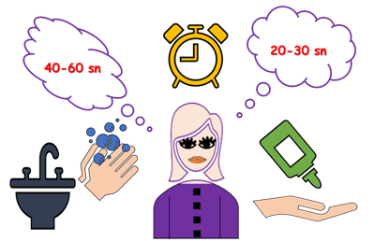
Halk Sağlığı Genel Müdürlüğü
El hijyeninin altın kuralları
El hijyeni için, varsa alkol bazlı el
antiseptiği kullanmalısınız.
Çünkü:
El hijyenini bakım noktasında mümkün kılar.
Daha hızlı ve daha etkilidir.
Daha iyi tolere edilir.
Notes:
Eğitici el hijyeninin altın kurallarını açıklar.
Eğiticiler için ipuçları:
Antimikrobiyal direncin yayılmasını ve SHİE’leri önlemede etkisi kanıtlanmış temel önlemin el hijyeni olduğu uzun yıllardır bilinmesine rağmen el hijyenine uyum sağlık çalışanları arasında değişkenlik göstermektedir. Yapılan çalışmalar sağlık çalışanlarının el hijyenine uyum oranının %5 ile %89 arasında değiştiğini bildirmektedir. Genel ortalamanın ise %40’ı geçmediği görülmektedir.
Alkol bazlı el antiseptikleri diğer antiseptik ajanlara göre uygulamasının daha kolay ve hızlı olmasının yanında su, lavabo ve havlu kullanımı gerektirmemesi ile sağlık çalışanlarının el hijyenine uyumunu artırmada önemli bir avantajdır. Ayrıca duvara sabitlenebilen dağıtıcılarla kullanılabilmesi, dağıtıcıların yatak başına, hasta aralarına yerleştirilebilmesi veya cepte taşınabilir formlarının olması kullanım kolaylığı sağlamaktadır.

Slide 20
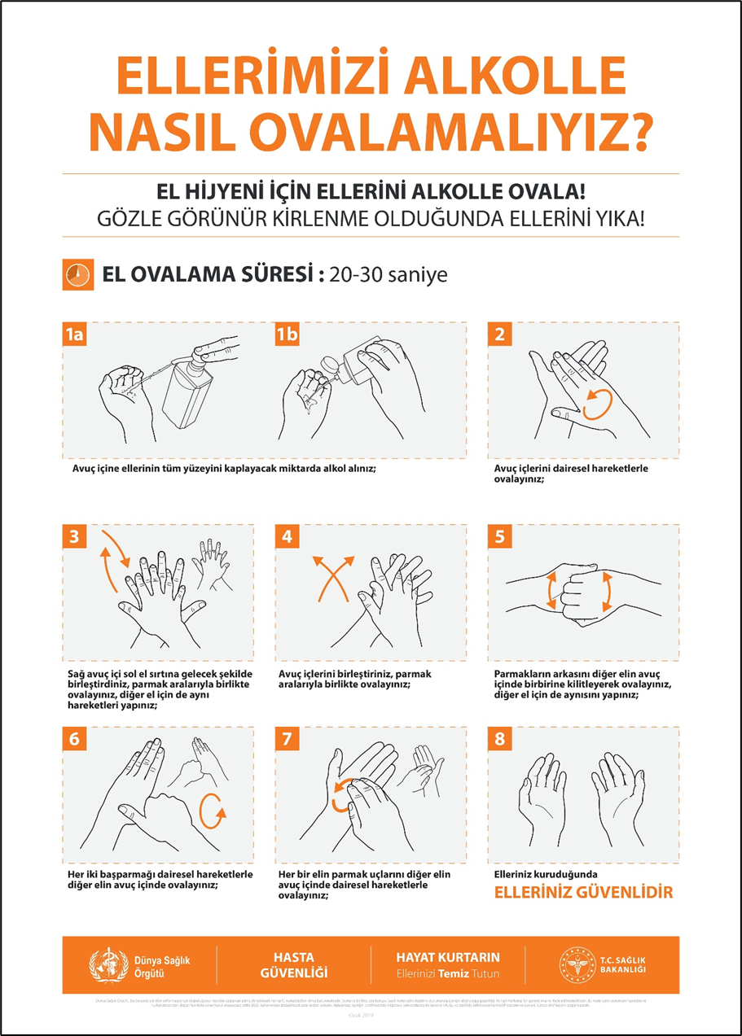
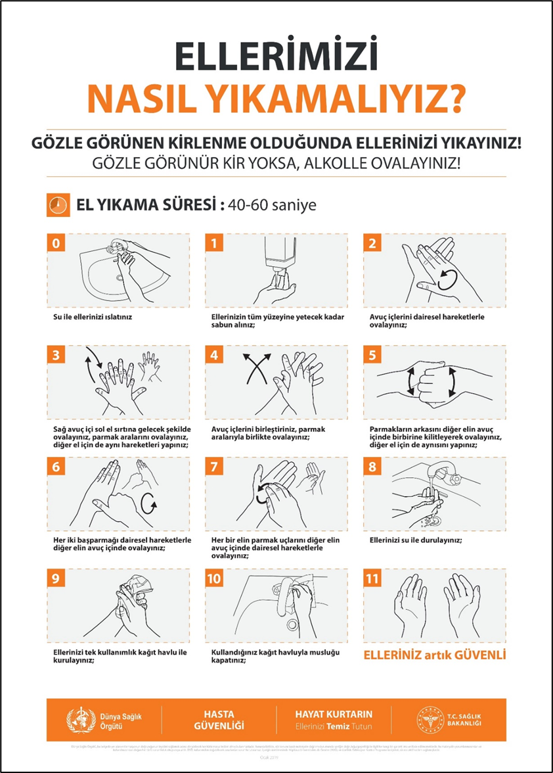
Halk Sağlığı Genel Müdürlüğü
El hijyeninin altın kuralları
Elleriniz görünür şekilde kirlendiğinde ellerinizi sabun ve suyla yıkamalısınız.
El hijyenini uygun teknikle ve yeterli zaman kullanarak gerçekleştirmelisiniz.
Notes:
Eğitici el hijyeninin altın kurallarını açıklar.
Eğiticiler için ipuçları:
Hasta hastaneye yattıktan sonra hastanın epitel hücrelerinin deriden dökülmesiyle, hasta çevresindeki cansız yüzeyler hasta florasındaki mikroorganizmalarla kontamine olur. Sağlık çalışanının hasta ve çevresiyle teması sağlık çalışanının ellerinin bu mikroorganizmalarla kontamine olmasına neden olur. Doğru zamanda ve uygun teknikle el hijyeni uygulanmadığında sağlık çalışanının ellerindeki mikroorganizmalar hayatta kalmaya devam eder. Hasta veya cansız yüzeylerle temasın ardından mikroorganizmalar ellerde 2-60 dakika boyunca canlı kalabilmektedir.

Slide 21
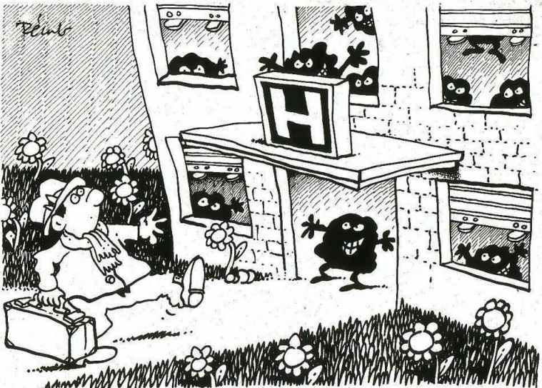
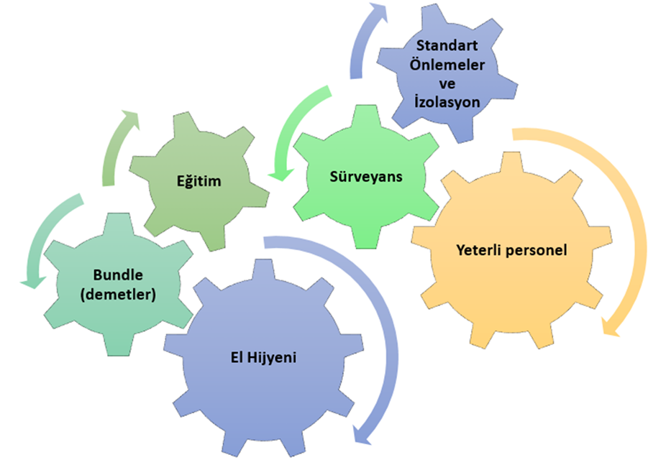
Halk Sağlığı Genel Müdürlüğü
El hijyeninin amacı
El hijyeni sağlık hizmeti ile ilişkili olarak;
Hastalarda ve yakınlarında
Sağlık çalışanları ve diğer çalışanlarda
gelişen enfeksiyonların önlenmesinde
En BASİT,
en KOLAY,
en UCUZ ve
en ETKİLİ
yöntemdir.
* Pittet D. WHO Patient Safety. Webber Training Teleclass. May 5th 2011.
SHİE’ler günümüzde en önemli hasta güvenliği ve sağlık hizmeti kalitesi problemidir.
Notes:
Eğitici el hijyeninin önemini açıklar ve el hijyeninin en basit, en kolay, en ucuz ve en etkili enfeksiyon kontrol önlemi olduğunu vurgular. Şekilde görüldüğü gibi sağlık kurumuna girerken hem bizleri, hem hastaları ve hem de hasta yakınlarını görünmez ama kalabalık bir tehlikenin beklediğini söyler.
Eğiticiler için ipuçları:
Sağlık hizmeti ile ilişkili enfeksiyon patojenlerinin bulaşı direkt veya indirekt temas, damlacık yolu, hava yolu veya ortak bir araç kullanımıyla olmaktadır. Sağlık çalışanlarının elleri ile kontaminasyon yoluyla bulaş ise SHİE patojenlerinin bulaşında en sık karşılaşılan nedendir. Günlük olarak canlı mikroorganizma içeren yaklaşık 10⁶ epitel hücresi sağlam deriden dökülmektedir.
Sağlık çalışanının elleri başka bir hastayla ve çevresiyle temas ettiğinde bu mikroorganizmaları o hastaya iletmiş olur. Bu şekilde bir hastadan ve/veya çevresinden başka bir hastaya ve/veya çevresine dolaylı olarak mikroorganizma bulaşı gerçekleşmiş olur (çapraz kontaminasyon). El hijyeni eylemi uygulanmadığında, hasta veya çevresiyle temas süresi uzadıkça kontaminasyonun derecesi de artmaktadır. Sağlık çalışanlarının kontamine ellerinin endemik SHİE’lerle olduğu kadar birçok SHİE epidemisi ile de ilişkili olduğu gösterilmiştir.
Dünyanın hemen her yerinden yapılan araştırmalar göstermektedir ki sağlık çalışanlarının el hijyenine uyumunun artması SHİE’lerin azalmasıyla sonuçlanmaktadır. Bu araştırmalar hastanelerin farklı birimlerinde ve farklı el hijyeni ürünleri ile yapılmış olup; el hijyeninin SHİE’leri ve dirençli mikroorganizmaların yayılımını önlemedeki başarısını ortaya koymaktadır. Bu başarı SHİE türüne göre farklılık gösterse de genel olarak tüm SHİE’ler için geçerlidir. Hastalarla temas yoğunluğu göz önünde bulundurulduğunda hemşirelerin diğer sağlık çalışanlarına göre el hijyeni uygulamalarının başarısında çok daha önemli bir yere sahip olduğu açıktır.

Slide 22
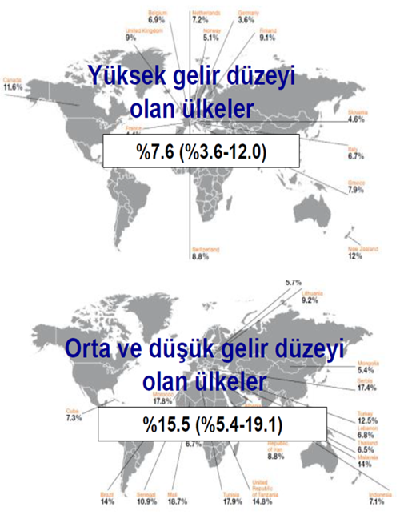
Halk Sağlığı Genel Müdürlüğü
El hijyeninin amacı
Sağlık Hizmeti ile İlişkili Enfeksiyonların Sonuçları:
Hastanede yatış süresi uzar.
Morbidite ve mortalite artar.
Yaşam kalitesi düşer.
Maliyet artar.
* Am J Epidemiol 1985, 121; 182-205.
** Am J Infect Control 1985; 13:97-108.
* Report on the burden of endemic health care-associated infection worldwide. WHO. 2011.
Notes:
Eğitici sağlık hizmeti ile ilişkili enfeksiyonların (SHİE) önemini ve olumsuz sonuçlarını anlatır, şekil üzerinden sıklığın ne kadar fazla olduğunu vurgular. Şekilde ülkelere göre hastanede yatan hastaların yüzde kaçında en az bir SHİE geliştiği ifade edilmektedir.
Eğiticiler için ipuçları:
Sağlık hizmeti ile ilişkili enfeksiyonlar günümüzde dünya genelinde en önemli hasta güvenliği ve sağlık hizmeti kalitesi problemidir. Yüksek gelir düzeyi olan ülkelerde SHİE prevalansı %3,6 ile %12,0 arasında değişmekle birlikte ortalama %7,6 iken, orta ve düşük gelir düzeyine sahip ülkelerde %5,4 ile %19,1 arasında değişmekle birlikte ortalama %15,5 olarak bildirilmiştir. Engellilik ile yaşanan yıllar (YLDs) ve erken ölüme bağlı kaybedilen yaşam yıllarını (YLLs) birlikte ele alan engelliliğe uyarlanmış yaşam yılları (DALYs) ile hastalık yükü değerlendirildiğinde; Avrupa’da SHİE’lerin diğer 30’dan fazla enfeksiyonun toplamından 2 kat daha fazla hastalık yüküne sahip olduğu belirlenmiştir.
Sağlık hizmeti ile ilişkili enfeksiyonlar; morbidite ve mortalitede ciddi artışa yol açmasının yanı sıra hastaların yaşam kalitesini düşürür ve hastanede kalış sürelerini uzatarak maliyette de ciddi artışa neden olur. Maliyetteki artışa ilaveten sağlık sistemine fazladan iş yükü eklemekte ve toplumun sağlık hizmetlerine olan güvenine de olumsuz etkide bulunabilmektedir. Günümüzdeki önemli bir diğer küresel sorun olan antibiyotik direncinde artışının önemli bir nedeni SHİE’lerdir.

Slide 23
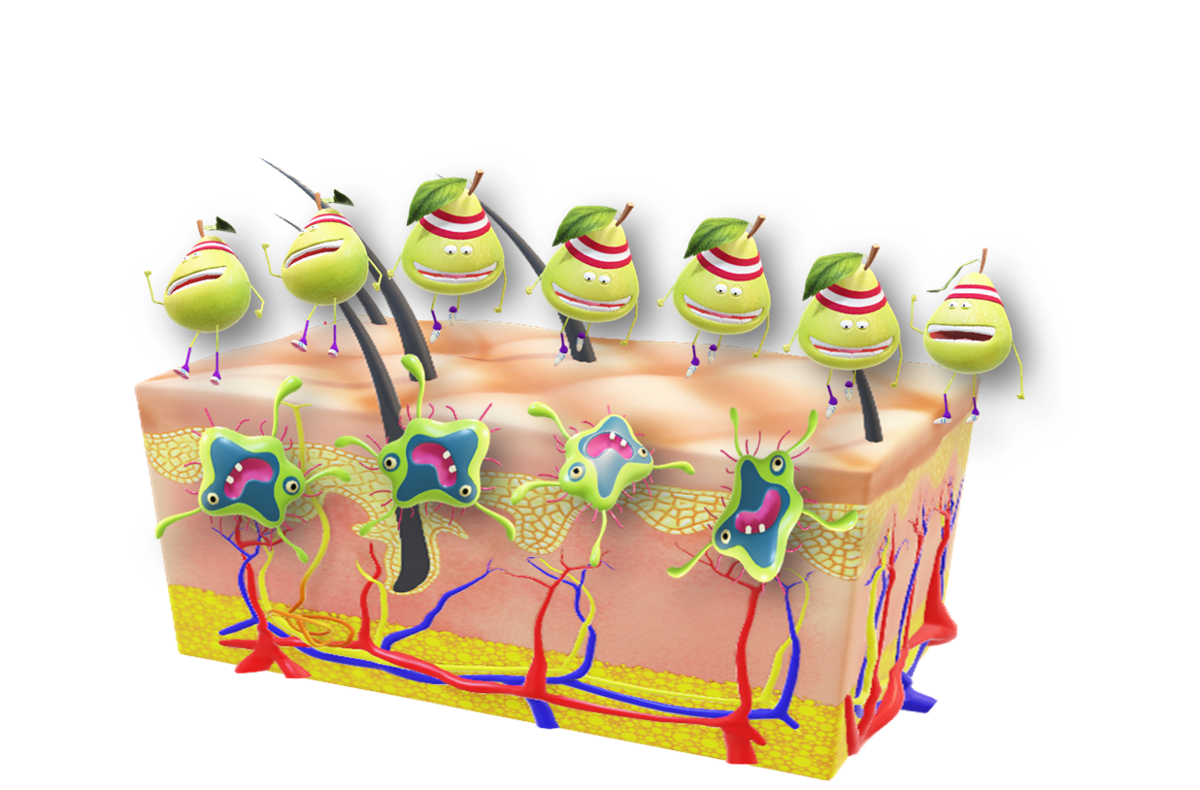
Halk Sağlığı Genel Müdürlüğü
El hijyeninin amacı
Hasta bakımı sırasında ellerimiz mikroorganizmalarla kirlenir.
Uygun el hijyeninin amacı ellerden kir, organik madde ve geçici mikroorganizmaları (flora) uzaklaştırmaktır.
Ciltte yaşayan kalıcı mikroorganizmaları (flora) yok etmez.
Zamanında el hijyeni ayrıca sağlık bakım alanının kirlenmesini de önler.
Geçici mikroorganizma
Kalıcı mikroorganizma
Notes:
Eğitici el hijyenin amacını mekanizmasıyla birlikte açıklar.
Eğiticiler için ipuçları:
Sağlıklı insan derisi bakterilerle kolonize durumdadır. Toplam bakteri sayısı vücut bölgesine göre değişmektedir (kafa derisinde >1x10⁶ CFU/cm², karında 4x10⁴ CFU/cm², aksillada 5x10⁵ CFU/cm², ön kolda 1x10⁴ CFU/cm²). Sağlık çalışanlarının ellerindeki toplam bakteri sayısının 3,9x10⁴ ile 4,6 x 10⁶ CFU/cm² arasında değiştiği gösterilmiştir. Ellerde kolonize mikroorganizmalar kalıcı flora ve geçici flora olarak iki şekilde incelenebilir. El hijyeniyle uzaklaştırılması zor olan ancak enfeksiyonlardan daha az sorumlu kalıcı flora ve el hijyeniyle daha kolay uzaklaştırılan ancak enfeksiyonlardan daha sık sorumlu olan geçici floraya ait özellikler Tablo 1’de özetlenmektedir. Araştırmalar geçici ve kalıcı floradaki bakteri sayısının bireyler arasında önemli ölçüde değiştiğini ancak bir birey için genellikle göreli olarak sabit olduğunu göstermektedir.

Slide 24
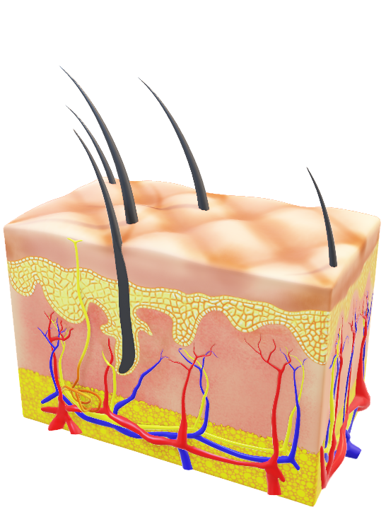
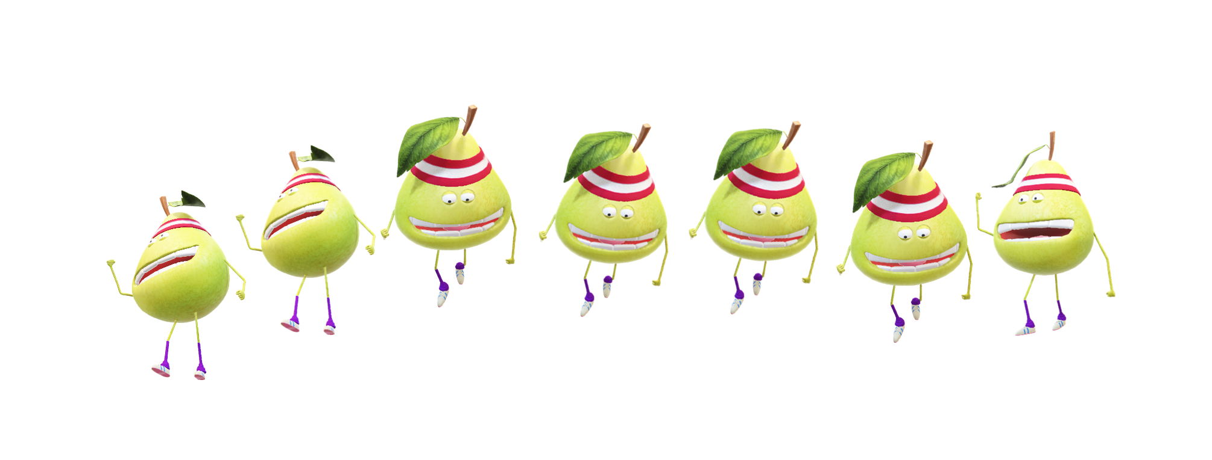
Halk Sağlığı Genel Müdürlüğü
Geçici flora
Cildin yüzeysel katmanlarını kolonize eder.
Rutin el hijyeni ile uzaklaştırılabilir.
Genellikle ciltte çoğalmazlar, ancak hayatta kalırlar ve cilt yüzeyinde tek tük çoğalabilirler.
Genellikle sağlık çalışanları, hastalar veya çevresindeki kirli yüzeylerle doğrudan temasla alınır.
Sağlık hizmeti ile ilişkili enfeksiyonlarla en çok ilişkili mikroorganizmalardır.
Notes:
Eğitici geçici floranın temel özelliklerini açıklar.
Eğiticiler için ipuçları:
Geçici Flora
(Geçici Mikrobiyata)
Yerleşim
Derinin yüzeyinde bulunur.
El hijyeni
Rutin el hijyeni uygulamalarıyla uzaklaştırılması daha kolaydır.
Bakteriler
Geçici mikroorganizmalar genellikle cilt üzerinde çoğalmaz, ancak cilt yüzeyinde hayatta kalır ve sporadik olarak çoğalabilirler. Bazı sağlık çalışanlarının elleri, Staphylococcus aureus, Gram-negatif basiller veya mayalar gibi patojenik mikroorganizmalar tarafından kalıcı olarak kolonize edilebilir.
Fonksiyon
Yok
Enfeksiyon riski
Genellikle sağlık çalışanları tarafından hastalarla veya çevresel yüzeylerle doğrudan temas sırasında edinilirler. SHİE'ler ile en sık ilişkili mikroorganizmalardır. Geçici floranın bulaşabilirliği mevcut mikroorganizma türü, yüzeydeki mikroorganizmaların sayısı ve cilt nemine bağlıdır.
Yerleşik/Kalıcı Flora
(Yerleşik/Kalıcı Mikrobiyata)
Yerleşim
Derinin en üst tabakası olan ''stratum corneum''un yüzeyel hücrelerinin altında bulunur. Ayrıca deri yüzeyinde de bulunur.
El hijyeni
Rutin el hijyeni uygulamalarıyla uzaklaştırılması güçtür.
Bakteriler
Staphylococcus epidermidis baskın türdür ve oksasilin direnci özellikle sağlık çalışanları arasında sıktır. Diğer yerleşik bakteriler arasında Staphylococcus hominis ve diğer koagülaz-negatif stafilokoklar, ardından korineform bakteriler (propionibacteria, corynebacteria, dermobacteria ve micrococci) bulunur. Mantarlar arasında ise mevcut olduğunda en sık görülen Pityrosporum (Malassezia) spp.'dir.
Fonksiyon
Mikrobiyal antagonizma ve ekosistemdeki besin maddeleri için rekabet
Enfeksiyon riski
Enfeksiyonlarla ilişkili olma olasılığı daha düşüktür, ancak steril vücut boşluklarında, gözlerde veya bozulmamış ciltte enfeksiyonlara neden olabilir.

Slide 25
Halk Sağlığı Genel Müdürlüğü
Geçici flora
Geçici floranın bulaşması, mikroorganizma türüne, sayısına ve cildin nemine bağlıdır.
Bazı sağlık çalışanlarının elleri S.aureus, Gram-negatif basil veya maya gibi patojenik mikroorganizmalarla kalıcı olarak kolonize olabilir.
Notes:
Eğitici geçici floranın temel özelliklerini açıklar.
Eğiticiler için ipuçları:
Geçici Flora
(Geçici Mikrobiyata)
Yerleşim
Derinin yüzeyinde bulunur.
El hijyeni
Rutin el hijyeni uygulamalarıyla uzaklaştırılması daha kolaydır.
Bakteriler
Geçici mikroorganizmalar genellikle cilt üzerinde çoğalmaz, ancak cilt yüzeyinde hayatta kalır ve sporadik olarak çoğalabilirler. Bazı sağlık çalışanlarının elleri, Staphylococcus aureus, Gram-negatif basiller veya mayalar gibi patojenik mikroorganizmalar tarafından kalıcı olarak kolonize edilebilir.
Fonksiyon
Yok
Enfeksiyon riski
Genellikle sağlık çalışanları tarafından hastalarla veya çevresel yüzeylerle doğrudan temas sırasında edinilirler. SHİE'ler ile en sık ilişkili mikroorganizmalardır. Geçici floranın bulaşabilirliği mevcut mikroorganizma türü, yüzeydeki mikroorganizmaların sayısı ve cilt nemine bağlıdır.
Yerleşik/Kalıcı Flora
(Yerleşik/Kalıcı Mikrobiyata)
Yerleşim
Derinin en üst tabakası olan ''stratum corneum''un yüzeyel hücrelerinin altında bulunur. Ayrıca deri yüzeyinde de bulunur.
El hijyeni
Rutin el hijyeni uygulamalarıyla uzaklaştırılması güçtür.
Bakteriler
Staphylococcus epidermidis baskın türdür ve oksasilin direnci özellikle sağlık çalışanları arasında arasında sıktır. Diğer yerleşik bakteriler arasında Staphylococcus hominis ve diğer koagülaz-negatif stafilokoklar, ardından korineform bakteriler (propionibacteria, corynebacteria, dermobacteria ve micrococci) bulunur. Mantarlar arasında ise mevcut olduğunda en sık görülen Pityrosporum (Malassezia) spp.'dir.
Fonksiyon
Mikrobiyal antagonizma ve ekosistemdeki besin maddeleri için rekabet
Enfeksiyon riski
Enfeksiyonlarla ilişkili olma olasılığı daha düşüktür, ancak steril vücut boşluklarında, gözlerde veya bozulmamış ciltte enfeksiyonlara neden olabilir.

Slide 26
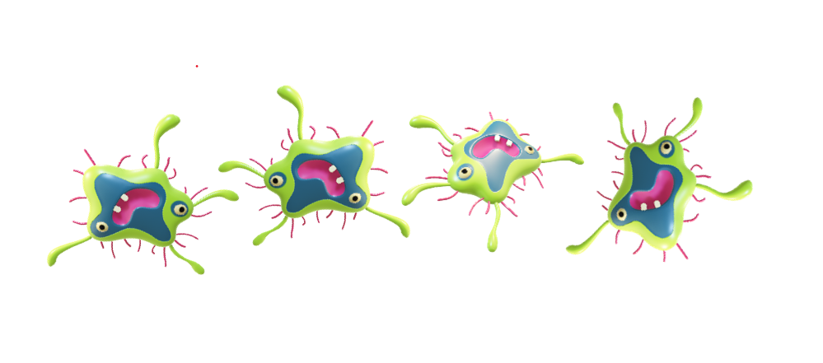
Halk Sağlığı Genel Müdürlüğü
Kalıcı flora
Genel olarak enfeksiyonlarla ilişkisi düşüktür.
Ancak steril vücut boşluklarında, gözlerde veya sağlam olmayan ciltte enfeksiyonlara neden olabilir.
Rutin el hijyeniyle uzaklaştırılamaz.
Notes:
Eğitici kalıcı floranın temel özelliklerini açıklar.
Eğiticiler için ipuçları:
Geçici Flora
(Geçici Mikrobiyata)
Yerleşim
Derinin yüzeyinde bulunur.
El hijyeni
Rutin el hijyeni uygulamalarıyla uzaklaştırılması daha kolaydır.
Bakteriler
Geçici mikroorganizmalar genellikle cilt üzerinde çoğalmaz, ancak cilt yüzeyinde hayatta kalır ve sporadik olarak çoğalabilirler. Bazı sağlık çalışanlarının elleri, Staphylococcus aureus, Gram-negatif basiller veya mayalar gibi patojenik mikroorganizmalar tarafından kalıcı olarak kolonize edilebilir.
Fonksiyon
Yok
Enfeksiyon riski
Genellikle sağlık çalışanları tarafından hastalarla veya çevresel yüzeylerle doğrudan temas sırasında edinilirler. SHİE'ler ile en sık ilişkili mikroorganizmalardır. Geçici floranın bulaşabilirliği mevcut mikroorganizma türü, yüzeydeki mikroorganizmaların sayısı ve cilt nemine bağlıdır.
Yerleşik/Kalıcı Flora
(Yerleşik/Kalıcı Mikrobiyata)
Yerleşim
Derinin en üst tabakası olan ''stratum corneum''un yüzeyel hücrelerinin altında bulunur. Ayrıca deri yüzeyinde de bulunur.
El hijyeni
Rutin el hijyeni uygulamalarıyla uzaklaştırılması güçtür.
Bakteriler
Staphylococcus epidermidis baskın türdür ve oksasilin direnci özellikle sağlık çalışanları arasında arasında sıktır. Diğer yerleşik bakteriler arasında Staphylococcus hominis ve diğer koagülaz-negatif stafilokoklar, ardından korineform bakteriler (propionibacteria, corynebacteria, dermobacteria ve micrococci) bulunur. Mantarlar arasında ise mevcut olduğunda en sık görülen Pityrosporum (Malassezia) spp.'dir.
Fonksiyon
Mikrobiyal antagonizma ve ekosistemdeki besin maddeleri için rekabet
Enfeksiyon riski
Enfeksiyonlarla ilişkili olma olasılığı daha düşüktür, ancak steril vücut boşluklarında, gözlerde veya bozulmamış ciltte enfeksiyonlara neden olabilir.

Slide 27
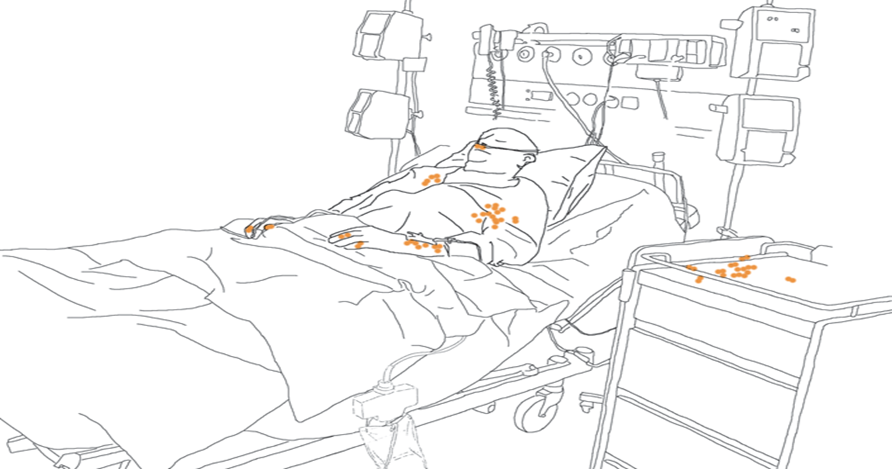
Halk Sağlığı Genel Müdürlüğü
Ellerle bulaş
Hastanın cildinde ve çevresindeki yüzeylerde mikroplar bulunur.
Hastanın yakın çevresi (yatak çarşafları, mobilyalar, nesneler) hastadaki mikroplar tarafından kirlenir.
* Pittet D et al. The Lancet Infect Dis 2006; 6:641-52.
Notes:
Eğitici eller yolu ile mikroorganizmaların bulaş dinamiğini şekil yardımıyla anlatır.
Eğiticiler için ipuçları:
Hasta hastaneye yattıktan sonra hastanın epitel hücrelerinin deriden dökülmesiyle, hasta çevresindeki cansız yüzeyler hasta florasındaki mikroorganizmalarla kontamine olur. Sağlık çalışanının hasta ve çevresiyle teması sağlık çalışanının ellerinin bu mikroorganizmalarla kontamine olmasına neden olur. Doğru zamanda ve uygun teknikle el hijyeni uygulanmadığında sağlık çalışanının ellerindeki mikroorganizmalar hayatta kalmaya devam eder. Hasta veya cansız yüzeylerle temasın ardından mikroorganizmalar ellerde 2-60 dakika boyunca canlı kalabilmektedir. Sağlık çalışanının elleri başka bir hastayla ve çevresiyle temas ettiğinde bu mikroorganizmaları o hastaya iletmiş olur. Bu şekilde bir hastadan ve/veya çevresinden başka bir hastaya ve/veya çevresine dolaylı olarak mikroorganizma bulaşı gerçekleşmiş olur (çapraz kontaminasyon).

Slide 28
Halk Sağlığı Genel Müdürlüğü
Ellerle bulaş
Doğrudan ve dolaylı temas yoluyla hastadaki mikroplar sağlık çalışanlarının ellerine geçer.
* Pittet D et al. The Lancet Infect Dis 2006; 6:641-52.
Notes:
Eğitici eller yolu ile mikroorganizmaların bulaş dinamiğini şekil yardımıyla anlatır.
Eğiticiler için ipuçları:
Hasta hastaneye yattıktan sonra hastanın epitel hücrelerinin deriden dökülmesiyle, hasta çevresindeki cansız yüzeyler hasta florasındaki mikroorganizmalarla kontamine olur. Sağlık çalışanının hasta ve çevresiyle teması sağlık çalışanının ellerinin bu mikroorganizmalarla kontamine olmasına neden olur. Doğru zamanda ve uygun teknikle el hijyeni uygulanmadığında sağlık çalışanının ellerindeki mikroorganizmalar hayatta kalmaya devam eder. Hasta veya cansız yüzeylerle temasın ardından mikroorganizmalar ellerde 2-60 dakika boyunca canlı kalabilmektedir. Sağlık çalışanının elleri başka bir hastayla ve çevresiyle temas ettiğinde bu mikroorganizmaları o hastaya iletmiş olur. Bu şekilde bir hastadan ve/veya çevresinden başka bir hastaya ve/veya çevresine dolaylı olarak mikroorganizma bulaşı gerçekleşmiş olur (çapraz kontaminasyon).

Slide 29
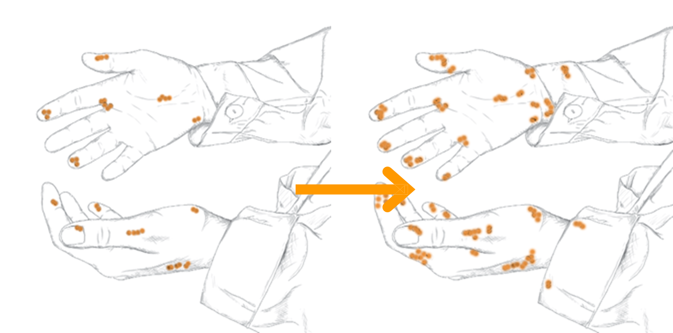
Halk Sağlığı Genel Müdürlüğü
Ellerle bulaş
Hastalarla veya kirli ortamla temastan sonra, mikroplar ellerde farklı sürelerde (2–60 dakika) yaşayabilir.
El hijyeni uygulanmadığında, bakım süresi ne kadar uzunsa, el kontaminasyonu o kadar fazla olur.
Mikroplar sağlık çalışanlarının ellerinde yaşar ve çoğalır.
* Pittet D et al. The Lancet Infect Dis 2006; 6:641-52.
Notes:
Eğitici eller yolu ile mikroorganizmaların bulaş dinamiğini şekil yardımıyla anlatır.
Eğiticiler için ipuçları:
Hasta hastaneye yattıktan sonra hastanın epitel hücrelerinin deriden dökülmesiyle, hasta çevresindeki cansız yüzeyler hasta florasındaki mikroorganizmalarla kontamine olur. Sağlık çalışanının hasta ve çevresiyle teması sağlık çalışanının ellerinin bu mikroorganizmalarla kontamine olmasına neden olur. Doğru zamanda ve uygun teknikle el hijyeni uygulanmadığında sağlık çalışanının ellerindeki mikroorganizmalar hayatta kalmaya devam eder. Hasta veya cansız yüzeylerle temasın ardından mikroorganizmalar ellerde 2-60 dakika boyunca canlı kalabilmektedir. Sağlık çalışanının elleri başka bir hastayla ve çevresiyle temas ettiğinde bu mikroorganizmaları o hastaya iletmiş olur. Bu şekilde bir hastadan ve/veya çevresinden başka bir hastaya ve/veya çevresine dolaylı olarak mikroorganizma bulaşı gerçekleşmiş olur (çapraz kontaminasyon/ bulaş).

Slide 30
Halk Sağlığı Genel Müdürlüğü
Ellerle bulaş
Yetersiz ürün miktarı veya yetersiz uygulama süresi yetersiz el hijyenine yol açar.
Eller sabun ve suyla yıkandıktan sonra geçici mikroorganizmalar hala ellerde bulunurken, alkol bazlı el antiseptiği ile el ovmanın daha etkili olduğu kanıtlanmıştır.
Yetersiz el hijyeni, ellerin kirli kalmasına neden olur.
* Pittet D et al. The Lancet Infect Dis 2006; 6:641-52.
Notes:
Eğitici eller yolu ile mikroorganizmaların bulaş dinamiğini şekil yardımıyla anlatır.
Eğiticiler için ipuçları:
Hasta hastaneye yattıktan sonra hastanın epitel hücrelerinin deriden dökülmesiyle, hasta çevresindeki cansız yüzeyler hasta florasındaki mikroorganizmalarla kontamine olur. Sağlık çalışanının hasta ve çevresiyle teması sağlık çalışanının ellerinin bu mikroorganizmalarla kontamine olmasına neden olur. Doğru zamanda ve uygun teknikle el hijyeni uygulanmadığında sağlık çalışanının ellerindeki mikroorganizmalar hayatta kalmaya devam eder. Hasta veya cansız yüzeylerle temasın ardından mikroorganizmalar ellerde 2-60 dakika boyunca canlı kalabilmektedir. Sağlık çalışanının elleri başka bir hastayla ve çevresiyle temas ettiğinde bu mikroorganizmaları o hastaya iletmiş olur. Bu şekilde bir hastadan ve/veya çevresinden başka bir hastaya ve/veya çevresine dolaylı olarak mikroorganizma bulaşı gerçekleşmiş olur (çapraz kontaminasyon).

Slide 31
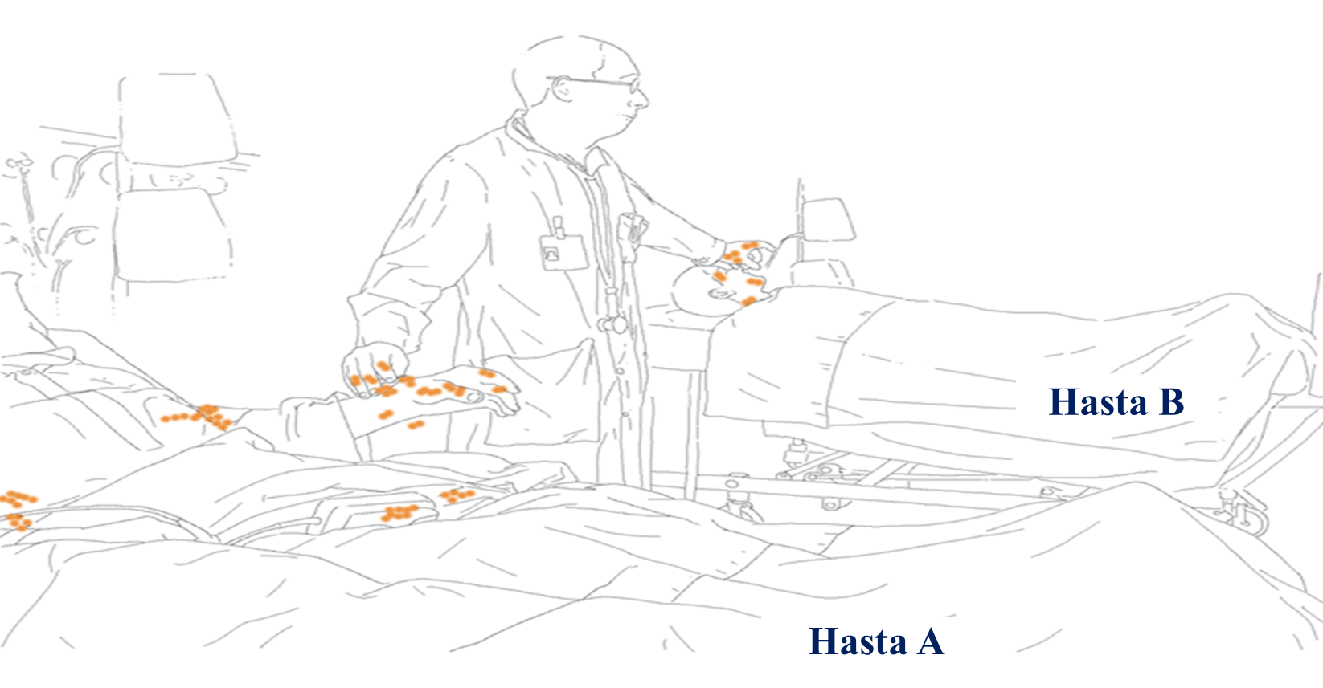
Halk Sağlığı Genel Müdürlüğü
Ellerle bulaş
Sağlık çalışanının elleri ile hasta A ve hasta B arasında mikropların çapraz bulaşması
* Pittet D et al. The Lancet Infect Dis 2006; 6:641-52.
Notes:
Eğitici eller yolu ile mikroorganizmaların bulaş dinamiğini şekil yardımıyla anlatır.
Eğiticiler için ipuçları:
Hasta hastaneye yattıktan sonra hastanın epitel hücrelerinin deriden dökülmesiyle, hasta çevresindeki cansız yüzeyler hasta florasındaki mikroorganizmalarla kontamine olur. Sağlık çalışanının hasta ve çevresiyle teması sağlık çalışanının ellerinin bu mikroorganizmalarla kontamine olmasına neden olur. Doğru zamanda ve uygun teknikle el hijyeni uygulanmadığında sağlık çalışanının ellerindeki mikroorganizmalar hayatta kalmaya devam eder. Hasta veya cansız yüzeylerle temasın ardından mikroorganizmalar ellerde 2-60 dakika boyunca canlı kalabilmektedir. Sağlık çalışanının elleri başka bir hastayla ve çevresiyle temas ettiğinde bu mikroorganizmaları o hastaya iletmiş olur. Bu şekilde bir hastadan ve/veya çevresinden başka bir hastaya ve/veya çevresine dolaylı olarak mikroorganizma bulaşı gerçekleşmiş olur (çapraz kontaminasyon).

Slide 32
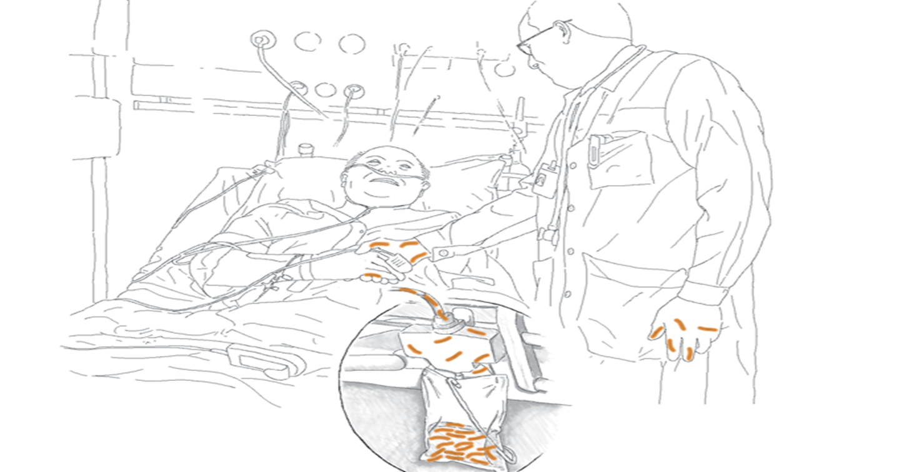
Halk Sağlığı Genel Müdürlüğü
Ellerle bulaş
İnvaziv cihazların kirli ellerle manipüle edilmesi, hastadaki mikropların enfeksiyon riski taşıyan bölgelere bulaşmasına neden olur.
* Pittet D et al. The Lancet Infect Dis 2006; 6:641-52.
Notes:
Eğitici eller yolu ile mikroorganizmaların bulaş dinamiğini şekil yardımıyla anlatır.
Eğiticiler için ipuçları:
Hasta hastaneye yattıktan sonra hastanın epitel hücrelerinin deriden dökülmesiyle, hasta çevresindeki cansız yüzeyler hasta florasındaki mikroorganizmalarla kontamine olur. Sağlık çalışanının hasta ve çevresiyle teması sağlık çalışanının ellerinin bu mikroorganizmalarla kontamine olmasına neden olur. Doğru zamanda ve uygun teknikle el hijyeni uygulanmadığında sağlık çalışanının ellerindeki mikroorganizmalar hayatta kalmaya devam eder. Hasta veya cansız yüzeylerle temasın ardından mikroorganizmalar ellerde 2-60 dakika boyunca canlı kalabilmektedir. Sağlık çalışanının elleri başka bir hastayla ve çevresiyle temas ettiğinde bu mikroorganizmaları o hastaya iletmiş olur. Bu şekilde bir hastadan ve/veya çevresinden başka bir hastaya ve/veya çevresine dolaylı olarak mikroorganizma bulaşı gerçekleşmiş olur (çapraz kontaminasyon).

Slide 33
Halk Sağlığı Genel Müdürlüğü
El yıkama veya el ovalama
Bakteriyel kontaminasyon
(ortalama log 10 azalma)
0
Alkol bazlı el antiseptiği ile el ovalama
Daha etkili
Daha hızlı
Daha iyi tolere edilir.
1
2
3
4
5
6
El yıkama
El ovalama
0 15 sn 30 sn
1 dk
2 dk
3 dk
4 dk
* Pittet D and Boyce J. Lancet Infect Dis 2003;3:269-70.
Notes:
Eğitici el yıkamaya göre el ovalamanın etkisini grafik yardımıyla anlatır.
Grafikte el yıkama ve el ovalamanın bakteriyel kontaminasyonu ortalama azaltma etkisinin ilk 4 dakika içindeki değişimi gösterilmektedir.
Y ekseninin yukardan aşağıya, sıfırdan altıya doğru gittiğine dikkat ediniz.
4. dakikada el ovalama daha fazla bakteriyel kontaminasyonun azalmasıyla ilişkilidir.
Ayrıca ilk 15 saniyedeki etki el ovalamada el yıkamaya karşın belirgin daha fazladır.
Yani el ovalama çok daha hızlı etki eder ve toplam etkisi daha fazladır.
Ayrıca el yıkamaya göre daha az cilt tahrişi ve reaksiyonuna neden olduğu için daha iyi tolere edilir.

Slide 34
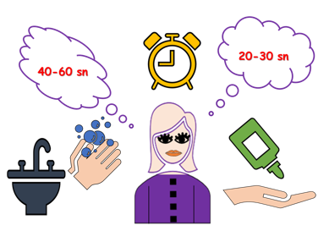
Halk Sağlığı Genel Müdürlüğü
El yıkama veya el ovalama
El ovalama, el hijyenine uyumu kolaylaştırır.
Ancak;
Eller görünür şekilde kirli olduğunda sabun ve suyla el yıkanmalıdır!
Notes:
Eğitici el ovalamanın sağlık çalışanlarının el hijyenine uyumunu arttırdığını söyler. Bunun nedenlerinin neler olduğunu katılımcılara sorar ve sonra cevabı özetler.
Eğitici eller gözle görünür şekilde kirli olduğunda, mevcut kirin uzaklaştırılması gerektiği için, alkol bazlı el antiseptiğinin etkili olmayacağını ve bu nedenle sabun ve suyla el yıkamanın önerildiğini açıklar. Diğer durumlarda el ovalamanın üstün olduğunu vurgular.

Slide 35
Halk Sağlığı Genel Müdürlüğü
Özetle el ovalama
Daha az zaman alır; sadece 20 ila 30 saniye.
Doğrudan bakım noktasına yerleştirilebilir, bu da el hijyenini klinik iş akışınızda rahat ve kolay hale getirir.
Lavabo, su veya havlu gerekmez; eller havada kurutulur.
Ancak;
Etken madde (alkol) yanıcı olduğundan, dikkatli olunmalı ve ateşten uzakta saklandığından emin olunmalıdır.
Pediatri ve psikiyatri servislerinde hasta güvenliği açısından sadece personelin ulaşabileceği şekilde ayarlamalar yapılmalıdır.
Notes:
Eğitici slaytta yazan el ovalama ile ilgili avantajları ve uyarıları söyler.

Slide 36
Halk Sağlığı Genel Müdürlüğü
Nasıl el yıkanır?
Notes:
Eğitici doğru teknikle el yıkamanın önemine tekrar vurgu yaparak videoyu izletir. Video oynatılırken gerekli açıklamaları yapar. Eğitici katılımcılardan 2. kez videoyu izlerken el hareketlerini yerlerinde uygulamalarını ister.
00:00 Sabun ve su ile el yıkama.
00:03 Ellerinizi su ile ıslatın.
00:05 Sabunu ellerin tüm yüzeyine yeterli miktarda uygulayın.
00:07 Avuç içlerinizi birbirine sürtün.
00:09 Sağ avuç içi sol el sırtı üzerine, parmaklar iç içe geçirilerek ve sonra tam tersi olacak şekilde ovalayın.
00:14 Parmaklar iç içe geçirilerek avuç içlerini birbirine sürterek ovalayın.
00:17 Parmakların arkası, parmaklar birbirine geçirilerek diğer avuç içiyle ovalayın.
00:21 Sol el baş parmağını sağ el baş parmağa kenetleyerek ve sonra tersi olacak şekilde ovalayın.
00:24 Sağ el elin parmakları sol el avuç içine kenetlenerek ve sonra tam tersi olacak şekilde ovalayın.
00:29 Ellerinizi suyla durulayın.
00:31 Ellerinizi tek kullanımlık bir havluyla iyice kurulayın.

Slide 37
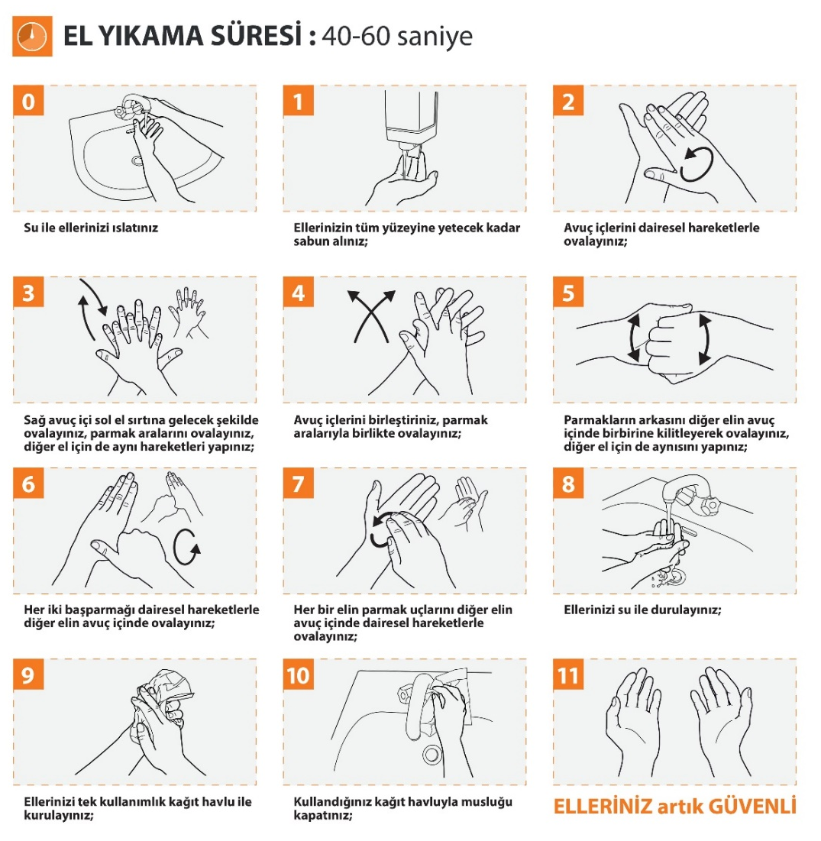
Halk Sağlığı Genel Müdürlüğü
Nasıl el yıkanır?
ELLERİNİZİ GÖRÜNÜR ŞEKİLDE KİRLENDİĞİNDE YIKAYIN!
DİĞER DURUMLARDA ALKOL BAZLI EL ANTİSEPTİĞİ KULLANIN.
Toplam süre: 40-60 saniye
Notes:
Eğitici el yıkamanın adımlarını katılımcılara elleri ile göstererek açıklar ve el hareketlerini aynı esnada yapmalarını ister.

Slide 38
Halk Sağlığı Genel Müdürlüğü
Notes:
Eğitici el yıkamanın adımlarını katılımcılara elleri ile göstererek açıklar ve el hareketlerini aynı esnada yapmalarını ister.
Eğiticiler için ipuçları:
Önce eller ıslatılır, daha sonra ellere sabun alınır. Önce ellere sabun alınmaz.
Günlük el yıkamada çoğunlukla yeterince yıkanmayan el bölgelerine bu teknikte özellikle önem verilmektedir.
Parmak araları, avuç içi ve parmak uçları yeterince iyi yıkanmalıdır.

Slide 39
Halk Sağlığı Genel Müdürlüğü
Notes:
Eğitici el yıkamanın adımlarını katılımcılara elleri ile göstererek açıklar ve el hareketlerini aynı esnada yapmalarını ister.
Eğiticiler için ipuçları:
Sıklıkla ihmal edilen baş parmak ve tırnak uçları iyice yıkanmalıdır.
Ellerin kurutulması için tek kullanımlık kâğıt havlu olmadığı durumlarda ellerin havada el hareketleriyle kuruması beklenmelidir.
Ellerin kurulandığı kâğıt havlunun dışı ile musluk kapatılır. Çünkü musluk temiz değildir.
Ellerin kurumasıyla el yıkama tamamlanmış olur.

Slide 40
Halk Sağlığı Genel Müdürlüğü
Ellerin kurulanması
Eller yıkandıktan sonra sonra elleri kurutmak önemli bir adımıdır.
Çünkü mikroorganizmaların bulaşması kuru cilde göre ıslak ciltte daha olasıdır.
Elleri tekrar kirletmeyen veya tahriş etmeyen bir yöntemle eller iyice kurulanmalıdır.
Havada kurutma (el hareketleri ile) veya
Tercihen tek kullanımlık kağıt havlu ile
Notes:
Eğitici ellerin kurumasının önemini ve önerilen yöntemleri açıklar.

Slide 41
Halk Sağlığı Genel Müdürlüğü
Ellerin kurulanması
Sağlık kurumlarında elleri kurutmak için sıcak hava kurutucularının kullanılması önerilmez.
Çünkü basınçlı hava, su damlacıkları yoluyla mikroorganizmaların yayılmasına yol açar.
Havlular birden fazla kez veya birden fazla kişi tarafından kullanılmamalıdır.
Çünkü paylaşılan havlular hızla kirlenir.
Hangisi uygundur? Sağdaki? Soldaki?
Notes:
Eğitici ellerin kurulanmasında yapılmaması gerekenleri açıklar.
Şekli gösterir ve hangisinin daha uygun olduğunu sorar. Katılımcılardan tek kullanımlık kağıt havlu olan şekli işaret etmeleri beklenir.
Katılımcılardan birinden bunun nedenini açıklamaları istenir.

Slide 42
Halk Sağlığı Genel Müdürlüğü
Nasıl el ovalanır?
Notes:
Eğitici doğru teknikle el yıkamanın önemine tekrar vurgu yaparak videoyu izletir. Video oynatılırken gerekli açıklamaları yapar. Eğitici katılımcılardan 2. kez videoyu izlerken el hareketlerini yerlerinde uygulamalarını ister.
00:00 Alkol Bazlı El Antiseptiği ile El Ovalama Tekniği.
00:04 Avuç içi dolusu ürünü, elin tüm yüzeyini kaplayacak şekilde uygulayın.
00:07 Avuç içlerini birbirine sürtün.
00:09 Sağ avuç içi sol el sırtının üzerinde, parmaklar iç içe geçirilerek, sonra tam tersi olacak şekilde ovalayın.
00:12 Parmaklar iç içe geçirilerek avuç içlerini birbirine sürterek ovalayın.
00:16 Parmakların arkası, parmaklar birbirine geçirilerek diğer avuç içiyle ovalayın.
00:18 Sol el baş parmağı sağ el baş parmağa kenetleyerek ovalayın.
00:21 Sağ el baş parmağı sol el baş parmağa kenetleyerek ovalayın.
00:24 Elleriniz kuruduğunda güvendesiniz.

Slide 43
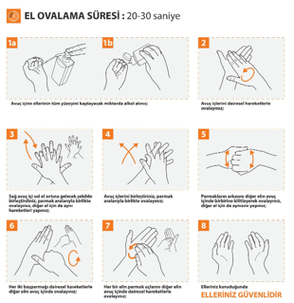
Halk Sağlığı Genel Müdürlüğü
Nasıl el ovalanır?
ELLERİNİZİ GÖRÜNÜR ŞEKİLDE KİRLENDİĞİNDE YIKAYIN!
DİĞER DURUMLARDA ALKOL BAZLI EL ANTİSEPTİĞİ KULLANIN.
Toplam süre: 20-30 saniye
Notes:
Eğitici el ovalama adımlarını katılımcılara elleri ile göstererek açıklar ve el hareketlerini aynı esnada yapmalarını ister.
Eğiticiler için ipuçları:
Günlük el yıkamada çoğunlukla yeterince yıkanmayan el bölgelerine bu teknikte özellikle önem verilmektedir.
Parmak araları, avuç içi ve parmak uçları yeterince iyi yıkanmalıdır.

Slide 44
Halk Sağlığı Genel Müdürlüğü
Notes:
Eğitici el ovalama adımlarını katılımcılara elleri ile göstererek açıklar ve el hareketlerini aynı esnada yapmalarını ister.
Eğiticiler için ipuçları:
Yeterli miktarda ürünün alınması çok önemlidir. Bu miktar herkesin eline göre değişir.

Slide 45
Halk Sağlığı Genel Müdürlüğü
Notes:
Eğitici el ovalamanın adımlarını katılımcılara elleri ile göstererek açıklar ve el hareketlerini aynı esnada yapmalarını ister.
Eğiticiler için ipuçları:
Sıklıkla ihmal edilebilen baş parmak ve tırnak uçları iyice ovalanmalıdır.

Slide 46
Halk Sağlığı Genel Müdürlüğü
Notes:
Eğitici el ovalamanın adımlarını katılımcılara elleri ile göstererek açıklar ve el hareketlerini aynı esnada yapmalarını ister.
Eğiticiler için ipuçları:
Sıklıkla ihmal edilebilen baş parmak ve tırnak uçları iyice ovalanmalıdır.
Ellerin havada kuruması beklenir.
Başka bir şekilde eller kurutulmaz.

Slide 47
Halk Sağlığı Genel Müdürlüğü
Cilt reaksiyonları
Sık sabun kullanımından kaynaklanan cilt reaksiyonu (kontakt dermatit gibi) riskini azaltmak için:
Sabun ve el antiseptiğini eş zamanlı kullanmayın. Alkol bazlı bir ürün kullanmadan hemen önce veya sonra ellerinizi sabun ve suyla düzenli olarak yıkamayın.
Sabunla sık el yıkamak kontakt dermatite yol açabilir. Cilt bütünlüğünü korumak için el antiseptiği tercih edin.
Elleriniz ıslakken eldiven takmayın.
Büyük kesikler ve sıyrıklarınız varsa su geçirmez pansumanla kapatın.
Nemlendirici cilt bakım ürünleri kullanın.
Notes:
Eğitici el hijyeni ile ilgili cilt reaksiyonlarını kısaca açıklar.
Alkol bazlı el antiseptiklerinin genellikle daha az cilt reaksiyonuna yol açtığı, farklı ürünlerin eş veya yakın zamanlı kullanılmasından kaçınılması gerektiği özellikle vurgulanmalıdır.

Slide 48
Halk Sağlığı Genel Müdürlüğü
Tırnaklar, oje ve takılar
Uzun tırnaklar, oje ve takılar ellerde bakteri üremesini kolaylaştırır.
Yapay veya uzun tırnakların ve takıların altındaki alanların temizlenmesi zordur.
Doğal tırnaklar kısa tutulmalı, parmak uçlarını geçmemelidir.
Klinik alanlarda yapay tırnaklarla çalışılması önerilmez.
Tırnak cilası kullanılmışsa, çatlaklar olmamalıdır.
Notes:
Eğitici el hijyeninde tırnaklar, oje ve takılarla ilgili bilgileri aktarır. Katılımcılardan ellerini havaya kaldırarak göstermeleri istenebilir veya her katılımcının yanındaki katılımcının ellerini bu açıdan değerlendirmesi istenebilir.

Slide 49
Halk Sağlığı Genel Müdürlüğü
Tırnaklar, oje ve takılar
Yüzükler de dahil olmak üzere takı takmak kesinlikle önerilmez.
Alternatif olarak, yüzükler boynun etrafına bir kolyeye takılabilir.
Cerrahi ekipler cerrahi el temizliği yapmadan önce yüzükler, bilezikler ve saatler de dahil olmak üzere takıları çıkarmalıdır.
Notes:
Eğitici el hijyeninde tırnaklar, oje ve takılarla ilgili bilgileri aktarır. Katılımcılardan ellerini havaya kaldırarak göstermeleri istenebilir veya her katılımcının yanındaki katılımcının ellerini bu açıdan değerlendirmesi istenebilir.

Slide 50
Halk Sağlığı Genel Müdürlüğü
El losyonları ve kremler
El losyonları ve kremler dikkatli kullanılmalıdır.
Paylaşımlı bir ürün olarak kullanıldığında, losyon ve krem ​​tüpleri çapraz kontaminasyona yol açabilir.
El losyonları, kremler veya nemlendirici cilt bakım ürünleri, sık el yıkama nedeniyle oluşan el hijyeniyle ilgili kuruluk ve temas dermatitini en aza indirmek için kullanılır.
Vazelin içeren yağ bazlı el kremleri, lateks kauçuk eldivenlere zarar verebileceğinden kullanılmamalıdır.
Notes:
Eğitici el losyonları ve kremlerle ilgili önerileri özetler. El hijyeniyle ilgili cilt problemleri ile ilgili ayrıntılı bilgi ve değerlendirme için bir dermataloji uzmanına danışmaları önerilir.

Slide 51
Halk Sağlığı Genel Müdürlüğü
El hijyeni ve eldiven kullanımı
Eldiven kullanımı, el hijyeni için herhangi bir endikasyonu değiştirmez.
Eldiven kullanımı herhangi bir el hijyeni eyleminin yerini alamaz.
Eldiven kullanılırken, endikasyon olduğunda el hijyeni sağlamak için eldivenler çıkarılmalı ve gerekirse değiştirilmelidir.
https://www.who.int/teams/integrated-health-services/infection-prevention-control/hand-hygiene/training-tools
Notes:
Eğitici eldiven kullanmanın el hijyeni gerekliliğini ortadan kaldırmadığını vurgular.
Eldivenler mikroorganizmaların bulaşını tamamen önleyen bariyerler değildir. Bu nedenle eldiven kullanımı ellerin hijyenik kaldığını garantilemez.
El hijyeni gerekli her durumda eldiven kullanımına bakılmaksızın el hijyeni sağlanmalıdır.
Ellerde eldiven varken el hijyeni eylemleri gerçekleştirilemez.
Eldiven giymeden HEMEN önce ve eldivenler çıkarıldıktan HEMEN sonra el hijyeni rutin olarak sağlanmalıdır.

Slide 52
Halk Sağlığı Genel Müdürlüğü
Lütfen ders molasına çıkmadan önce ellerinizi masadaki alkol bazlı el antiseptiği ile ovalayın.
Notes:
Ders arasına çıkarken katılımcıların masanın üzerindeki (veya şartlarınıza göre uygun bir yerdeki) alkol bazlı el antiseptiği ile uygun teknik ve sürede ellerini ovalamalarını isteyiniz.

Slide 53
EL HİJYENİ
Sağlık Bakım Noktasında 5 Endikasyon
Halk Sağlığı Genel Müdürlüğü
Bulaşıcı Hastalıklar ve Erken Uyarı Dairesi Başkanlığı
Sağlık Hizmeti ile İlişkili Enfeksiyonlar Birimi
Notes:
Eğitici önceki derste katılımcıların öğrendiklerini özetlemek için katılımcılardan 1 cümle ile önceki dersten akıllarında kalanı söylemelerini ister.

Slide 54
Halk Sağlığı Genel Müdürlüğü
Sunum planı
Sağlık bakım noktasında 5 endikasyon
5 endikasyon yaklaşımı ile ilgili tanımlar
Endikasyon 1: Hastayla Temastan önce
Endikasyon 2: Temiz/Aseptik İşlem Öncesi
Endikasyon 3: Vücut Sıvısıyla Maruziyet Riski Sonrası
Endikasyon 4: Hastayla Temastan Sonra
Endikasyon 5: Hasta Çevresiyle Temastan Sonra
Endikasyonların birlikteliği
Asistan Ayşe Hanım örneği
Eldiven kullanımı
Notes:
Eğitici sunum planını açıklar.

Slide 55
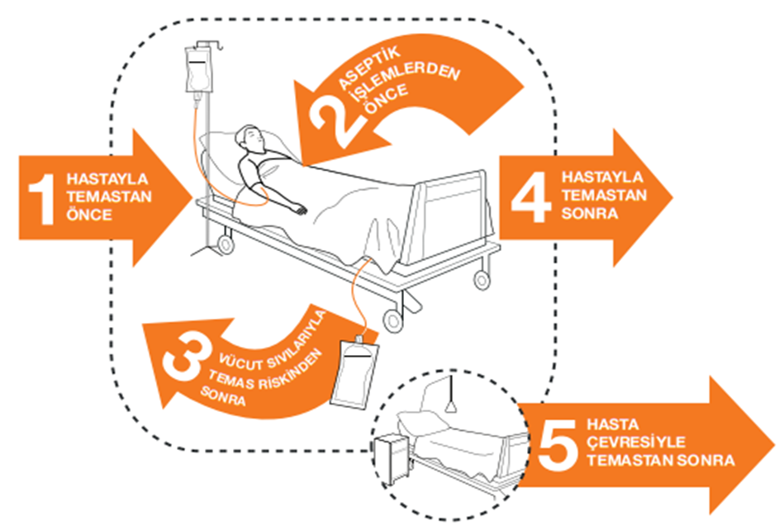
Halk Sağlığı Genel Müdürlüğü
Sağlık bakım noktasında 5 endikasyon
El hijyeni uygulamamız gereken durumlarda/ zamanlarda hatırlaması kolaydır.
Mantıksal olarak iş akışına uygundur.
Tüm sağlık hizmetlerinde uygulanabilir.
Dirençli mikroorganizma yayılımı ve sağlık hizmeti ile ilişkili enfeksiyonlar (SHİE)’ın önlemedeki etkisi kanıtlanmıştır.
Notes:
Eğitici sağlık bakım noktasında 5 endikasyon yaklaşımını tanıtır.
Eğitici için ipuçları:
Bu yaklaşım sağlık çalışanının el hijyeni uygulaması gereken durumların karmaşıklığını en aza indirir ve uzun endikasyon listeleri yerine hatırlaması kolay, mantıksal olarak iş akışına entegre olan ve sağlık hizmeti sunumu durumlarının tamamına uygulanabilir bir algoritma sunar. Bu yaklaşımla dirençli mikroorganizma yayılımının ve SHİE’lerin önlendiği pek çok çalışma ile gösterilmiştir. Sağlık çalışanı, el hijyeni gözlemcisi ve eğiticiler için birleşik bir vizyon sunarak standardizasyonu sağlamayı ve kişiler arası değişkenliği azaltmayı kolaylaştırır. Uzun listelerden kaçınılmış olsa da hiçbir şekilde el hijyeni gereksinimini azaltmaz.

Slide 56
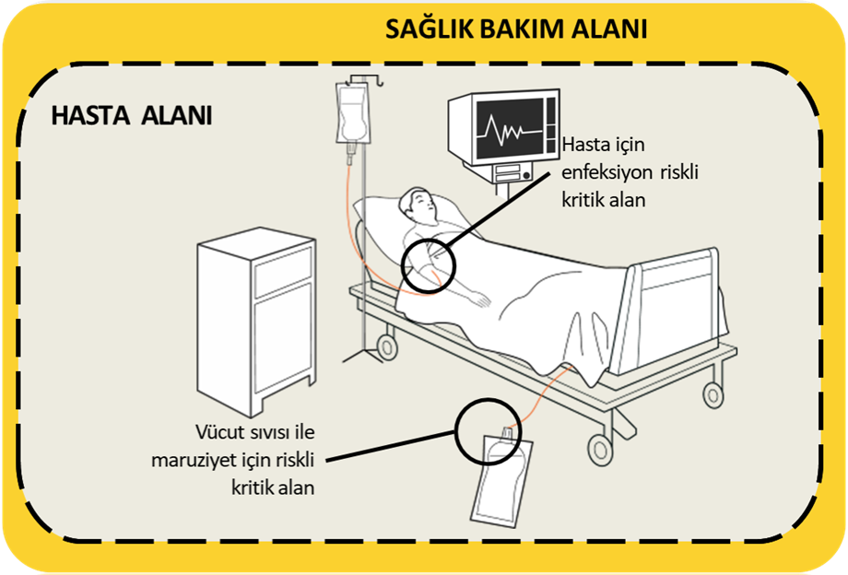
Halk Sağlığı Genel Müdürlüğü
Hasta alanı
Hastanın kaldığı sürece hastaya ayrılan geçici alandır.
Hasta mobilyası (yatak, komodin, yatak başı masası) ve kişisel eşyaları, tıbbi ekipmanlar, monitör, tansiyon aleti, hasta tabelası, dosyası vb.
Hastaya bakım verirken sağlık çalışanı tarafından dokunulan her şey dahildir.
Hasta, hasta alanını kendi mikroorganizmaları ile kontamine eder.
Notes:
Eğitici hasta alanı kavramını örneklerle açıklar. Katılımcı gruba göre örnekler yalnızca yatan hastalar için değil; poliklinik hastaları, ambulans hastaları, sedyedeki hastalar, diş polikliniğindeki hastalar gibi çok çeşitlidir. Hasta alanı kavramı tüm sağlık hizmeti ortamlarına uygundur.
Eğitici için ipuçları:
Hasta alanı ve sağlık bakım alanı:
Bu iki kavram bulaş riskinin mekânsal olarak kavramsallaştırılmasını sağlar. Hastanın hastanede kaldığı sürece hastaya ayrılan geçici alan hasta alanı olarak tanımlanır ve hasta ile hastanın yakın çevresinden oluşur. Hasta mobilyaları (yatak, komodin, yatak başı masası) ve kişisel eşyaları, monitör, tansiyon aleti gibi tıbbi ekipmanlar, varsa yatak başı hasta dosyası, kısacası hastaya bakım verirken sağlık çalışanı tarafından dokunulan her şey bu alanda yer alır. Hasta alanında mikroorganizma kontaminasyonu açısından risk teşkil eden iki kritik alan bulunur: temiz alan ve vücut sıvısı ile maruziyet alanı.
Bu yaklaşımın kullanılmasında iki temel varsayım söz konusudur. Birincisi yatışından itibaren hastanın kendi florası hızlıca hasta alanını kontamine eder. İkincisi hasta alanı hastalar arasında temizlenir. Yani hasta yattığında başka hastalara ait kontaminasyonun olmadığı bir hasta alanına yatar ve bu alanı kendisine ait mikroorganizmalarla hızlıca kontamine eder. Hasta alanının dışında kalan alan ise sağlık bakım alanıdır. Bu alanda ise hastanın florasından kaynaklanmayan; diğer hastalar, sağlık çalışanları ve çevreden kaynaklanan mikroorganizmalar bulunur.
El hijyeninin amacı sağlık bakım alanından hasta alanına, hasta alanından sağlık bakım alanına, hasta alanından temiz alana ve vücut sıvısı ile maruziyet alanından hasta alanına mikroorganizma taşınmasının önlenmesidir. Bu nedenle optimal el hijyeni; bakım noktasında, yani hasta alanında yapılmalıdır. Bakım noktası hasta, sağlık çalışanı ve tedavi/bakımın bir arada olduğu yerdir; hasta temasını içerir ve hasta alanı içerisindedir. Bu kavram tam olarak bakımın verildiği yerde el hijyeni endikasyonlarının gerçekleştirilmesi ihtiyacını vurgular. El hijyeni ürünü kolay ulaşılabilir ve mümkün olduğunca yakında (kolun erişebileceği bir yerde) olmalıdır.

Slide 57
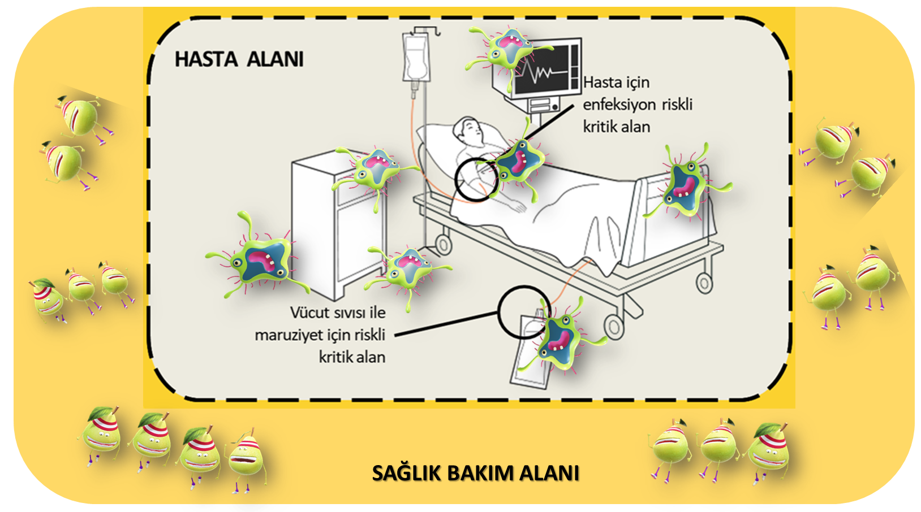
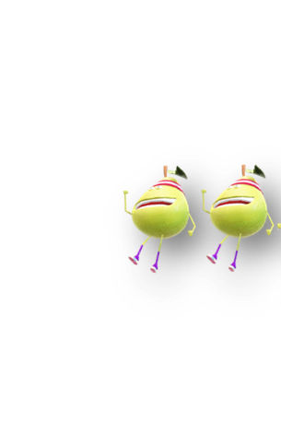
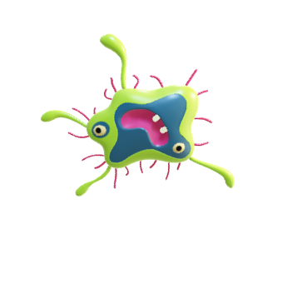
Halk Sağlığı Genel Müdürlüğü
Çevredeki mevcut mikroorganizmalar
Hastanın mikroorganizmaları
Notes:
Eğitici şekil yardımıyla hasta alanında hastanın kendisinden kaynaklanan mikroorganizmaların hakim olduğunu ve sağlık bakım alanında çevresel diğer pek çok kaynaktan gelen mikroorganizmaların bulunduğunu vurgular.
Eğitici için ipuçları:
Hasta alanı ve sağlık bakım alanı:
Bu iki kavram bulaş riskinin mekânsal olarak kavramsallaştırılmasını sağlar. Hastanın hastanede kaldığı sürece hastaya ayrılan geçici alan hasta alanı olarak tanımlanır ve hasta ile hastanın yakın çevresinden oluşur. Hasta mobilyaları (yatak, komodin, yatak başı masası) ve kişisel eşyaları, monitör, tansiyon aleti gibi tıbbi ekipmanlar, varsa yatak başı hasta dosyası, kısacası hastaya bakım verirken sağlık çalışanı tarafından dokunulan her şey bu alanda yer alır. Hasta alanında mikroorganizma kontaminasyonu açısından risk teşkil eden iki kritik alan bulunur: temiz alan ve vücut sıvısı ile maruziyet alanı.
Bu yaklaşımın kullanılmasında iki temel varsayım söz konusudur. Birincisi yatışından itibaren hastanın kendi florası hızlıca hasta alanını kontamine eder. İkincisi hasta alanı hastalar arasında temizlenir. Yani hasta yattığında başka hastalara ait kontaminasyonun olmadığı bir hasta alanına yatar ve bu alanı kendisine ait mikroorganizmalarla hızlıca kontamine eder. Hasta alanının dışında kalan alan ise sağlık bakım alanıdır. Bu alanda ise hastanın florasından kaynaklanmayan; diğer hastalar, sağlık çalışanları ve çevreden kaynaklanan mikroorganizmalar bulunur.
El hijyeninin amacı sağlık bakım alanından hasta alanına, hasta alanından sağlık bakım alanına, hasta alanından temiz alana ve vücut sıvısı ile maruziyet alanından hasta alanına mikroorganizma taşınmasının önlenmesidir. Bu nedenle optimal el hijyeni; bakım noktasında, yani hasta alanında yapılmalıdır. Bakım noktası hasta, sağlık çalışanı ve tedavi/bakımın bir arada olduğu yerdir; hasta temasını içerir ve hasta alanı içerisindedir. Bu kavram tam olarak bakımın verildiği yerde el hijyeni endikasyonlarının gerçekleştirilmesi ihtiyacını vurgular. El hijyeni ürünü kolay ulaşılabilir ve mümkün olduğunca yakında (kolun erişebileceği bir yerde) olmalıdır.

Slide 58
Halk Sağlığı Genel Müdürlüğü
Hasta alanı
Bulaş riskinin mekânsal olarak anlaşılmasını sağlar
Hasta alanı; hasta ve hastanın yakın çevresinden oluşur.
2 kritik alan vardır:
Hasta için enfeksiyon riskli kritik alan
Vücut sıvısı ile maruziyet için riskli kritik alan
Notes:
Eğitici şekil yardımıyla hasta alanındaki 2 kritik alanın önemini vurgular. Bu kritik alanlardan kaynaklanan enfeksiyonlara örnekler verir.
Eğitici için ipuçları:
Hasta alanı ve sağlık bakım alanı:
Bu iki kavram bulaş riskinin mekânsal olarak kavramsallaştırılmasını sağlar. Hastanın hastanede kaldığı sürece hastaya ayrılan geçici alan hasta alanı olarak tanımlanır ve hasta ile hastanın yakın çevresinden oluşur. Hasta mobilyaları (yatak, komodin, yatak başı masası) ve kişisel eşyaları, monitör, tansiyon aleti gibi tıbbi ekipmanlar, varsa yatak başı hasta dosyası, kısacası hastaya bakım verirken sağlık çalışanı tarafından dokunulan her şey bu alanda yer alır. Hasta alanında mikroorganizma kontaminasyonu açısından risk teşkil eden iki kritik alan bulunur: temiz alan ve vücut sıvısı ile maruziyet alanı.
Bu yaklaşımın kullanılmasında iki temel varsayım söz konusudur. Birincisi yatışından itibaren hastanın kendi florası hızlıca hasta alanını kontamine eder. İkincisi hasta alanı hastalar arasında temizlenir. Yani hasta yattığında başka hastalara ait kontaminasyonun olmadığı bir hasta alanına yatar ve bu alanı kendisine ait mikroorganizmalarla hızlıca kontamine eder. Hasta alanının dışında kalan alan ise sağlık bakım alanıdır. Bu alanda ise hastanın florasından kaynaklanmayan; diğer hastalar, sağlık çalışanları ve çevreden kaynaklanan mikroorganizmalar bulunur.
El hijyeninin amacı sağlık bakım alanından hasta alanına, hasta alanından sağlık bakım alanına, hasta alanından temiz alana ve vücut sıvısı ile maruziyet alanından hasta alanına mikroorganizma taşınmasının önlenmesidir. Bu nedenle optimal el hijyeni; bakım noktasında, yani hasta alanında yapılmalıdır. Bakım noktası hasta, sağlık çalışanı ve tedavi/bakımın bir arada olduğu yerdir; hasta temasını içerir ve hasta alanı içerisindedir. Bu kavram tam olarak bakımın verildiği yerde el hijyeni endikasyonlarının gerçekleştirilmesi ihtiyacını vurgular. El hijyeni ürünü kolay ulaşılabilir ve mümkün olduğunca yakında (kolun erişebileceği bir yerde) olmalıdır.

Slide 59
Halk Sağlığı Genel Müdürlüğü
Bakım noktasında el hijyeni
El hijyeni, bakım noktasında, yani hasta alanında yapılmalıdır.
Tam olarak bakımın/ hizmetin verildiği yerde el hijyeni sağlanması gerekir.
El hijyeni ürünü kolay ulaşılabilir ve mümkün olduğunca yakında (kolun erişebileceği bir yerde) olmalıdır.
Notes:
Eğitici bakım noktasında el hijyeni uygulamanın önemini açıklar. Bakım noktasında el hijyeni en kolay, bakım noktasında alkol bazlı el antiseptiğinin mevcudiyeti ile sağlanabilir.
Örnek olarak; iki hasta yatağı arasında komodin üzerinde veya duvara sabit bir alkol bazlı el antiseptiği bulunması,
Hastanın varsa yatak başı masasında alkol bazlı el antiseptiği bulunması,
Tedavi arabasında alkol bazlı el antiseptiği taşınması,
Cep tipi alkol bazlı el antiseptiklerinin taşınması verilebilir.

Slide 60
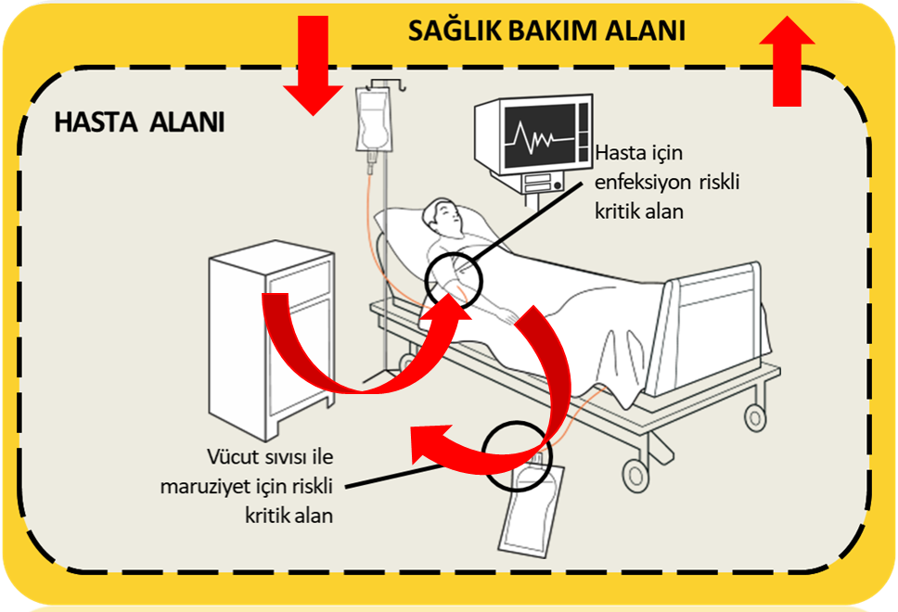
Halk Sağlığı Genel Müdürlüğü
Bulaş dinamiği
Bulaşma;
Hasta alanından → sağlık bakım alanına
Sağlık bakım alanından → hasta alanına
Hasta için enfeksiyon riskli kritik alandan
→ hastaya ve sağlık çalışanına
Vücut sıvısı ile maruziyet için riskli alandan → hastaya ve sağlık çalışanına şeklinde olabilir.
Notes:
Eğitici şekil yardımıyla bulaş dinamiğini açıklar. Bu bulaş dinamiğinin daha sonra el hijyeni endikasyonlarını anlamada önemli olduğunu vurgular.
Bu noktada katılımcılara önceki derste öğrendiklerini hatırlatmak için el hijyeninin amacı sorulabilir.

Slide 61
Halk Sağlığı Genel Müdürlüğü
Uygun durum = fırsat
Sağlık hizmeti sırasında mikroorganizmaların ellerle geçişini önlemek için el hijyeni uygulanması gereken anlardır.
Notes:
Eğitici uygun durumun, yani fırsatın, sağlık bakım aktiviteleri sırasında eller yoluyla mikroorganizma geçişini engellemek için el hijyeninin gerekli olduğu anlar olduğunu söyler. Endikasyonun ise o uygun durumda el hijyeninin gerekli olma nedeni olduğunu açıklar.
Bir uygun durum (fırsat) en az bir endikasyon gerektirir; ancak birden fazla endikasyon aynı anda bir araya gelerek bir uygun duruma karşılık gelebilir.
Diğer bir ifade ile aynı anda birden fazla endikasyon nedeniyle el hijyeni uygulaması gerekebilir ancak tüm bu endikasyonlar için bir el hijyeni uygulaması yeterli olur.
Eğitici ders sonunda endikasyonların birlikteliği anlatılırken bu durumun daha iyi anlaşılacağını söyler.

Slide 62
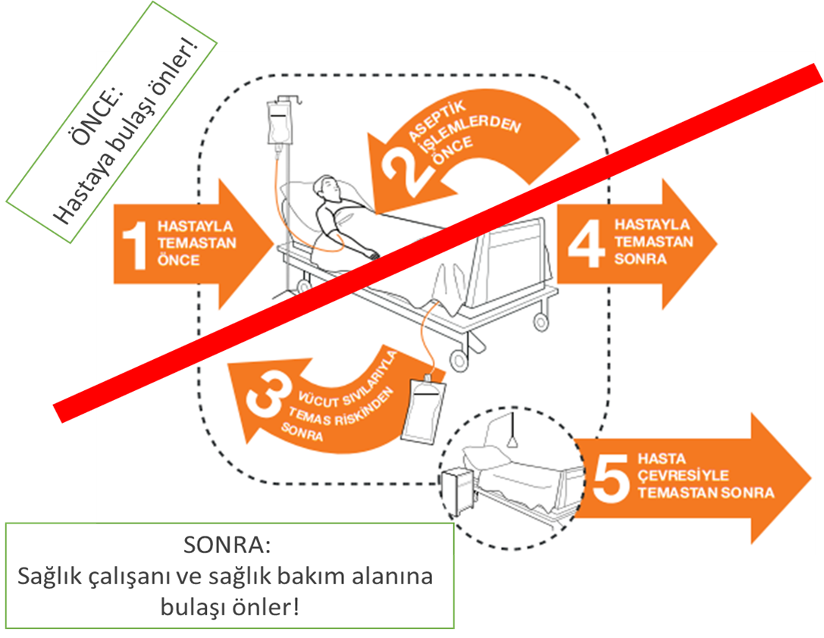
Halk Sağlığı Genel Müdürlüğü
Endikasyonlar
Endikasyon ise o anda el hijyeninin gerekli olma nedenidir.
Notes:
Eğitici şekil üzerinden endikasyonları sıralar. Endikasyonlardan ikisinin ÖNCE ve üçünün SONRA endikasyonları olduğuna dikkat çeker.
Önce ve sonra endikasyonlarının bulaş dinamiği açısından önemini vurgular. Ayrıca endikasyonların sırasının nasıl iş akışına uygun bir şekilde sıralandığına işaret eder.

Slide 63
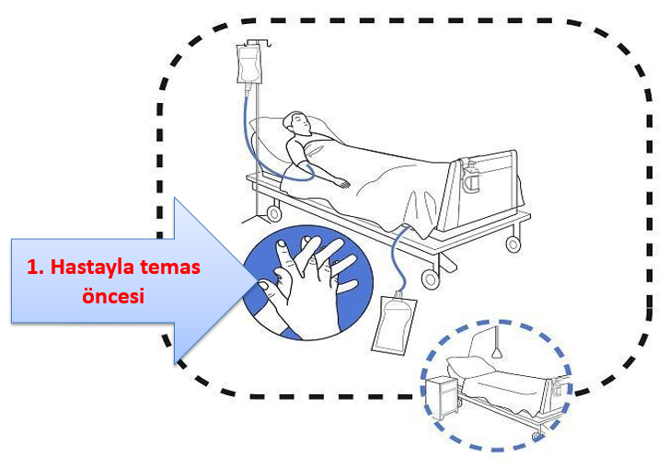
Halk Sağlığı Genel Müdürlüğü
Endikasyon 1: Hastayla Temastan Önce
Sağlık bakım alanına son temas → hastaya ilk temas arasında
Hastaya yaklaşırken, hastaya dokunmadan önce
Hasta: Kendisi, giysileri ve hastaya bağlı her türlü cihazı ifade eder (hastayla tokalaşmak, nabız ve tansiyon ölçmek, muayene, hastayı doğrultmak vb).
Notes:
Eğitici Endikasyon 1’i sağlık kurumuna ve katılımcılara uygun şekilde örneklerle anlatır.
Eğitici için ipuçları:
Bu endikasyon sağlık bakım alanına son temas ile hastayla ilk temas arasında el hijyeni gerektirir. Hastaya yaklaşırken ancak hastaya dokunmadan önce el hijyeni uygulanması sağlık bakım alanından hastaya bulaşı önler. Burada hasta; kendisi, giysileri ve hastaya bağlı her türlü cihazı ifade eder. Hastayla tokalaşmak, hastaya hareket etmesi için yardım etmek, hastaya bağlı her türlü tıbbi alete/cihaza dokunmak (İV pompa, EKG kabloları vb.), hastayı giydirmek, saçını taramak, gözlük gibi kişisel yardımcı eşyaları takmasına yardımcı olmak, ateş, tansiyon ve nabız ölçmek, akciğer oskültasyonu, karın muayenesi, EKG kaydı almak, oksijen maskesi ya da nazal kanül uygulamak, kol askısı gibi materyalleri sabitlemek bu endikasyona örnektir.
Hasta alanından ayrılmadıkça ve başka bir endikasyon oluşmadıkça ilk temasın ardından hastanın cildine, giysilerine ve çevresine tekrar temas edilebilir, ek el hijyeni gerekmez. Sağlık çalışanı elleri sadece hastanın mikroorganizmalarıyla kontamine olacağı için, hasta alanına girerken el hijyeni uyguladıysa, hastanın çevresine ve sonra hastaya dokunabilir.
Örnek: Görevli personel hastanın yanına gelir, oturmasına yardım eder, hasta başı masasını iter, çarşafları katlar, sandalyeyi yerleştirir ve sonra hastanın yataktan çıkmasına yardım eder. Bu örnekte görevli personel hastanın oturmasına yardım etmeden önce el hijyeni uygulamalıdır.

Slide 64
Halk Sağlığı Genel Müdürlüğü
Endikasyon 1: Hastayla Temastan Önce
Ne zaman | Örnekler
Hastaya her türlü dokunma | Tokalaşma, hastaya hareket etmesi için yardım etme, tüm benzer girişimler, hastaya bağlı her türlü alete dokunmak (İV pompa, EKG kabloları vb.)
Her türlü kişisel bakım aktivitesi | Banyo yaptırmak, giydirmek, saçını taramak, gözlük gibi kişisel yardımcı eşyaları takmasına yardımcı olmak
Her türlü non-invaziv işlem | Ateş, tansiyon ve nabız ölçmek, akciğer oskültasyonu, karın muayenesi, EKG çekilmesi
Her türlü non-invaziv tedavi | Oksijen maskesi ya da nazal kanül uygulamak, kol askısı gibi materyalleri sabitleme
Örnek: Sağlık personeli hastanın yanına gelir, oturmasına yardım eder, hasta başı masasını iter, çarşafları katlar, sandalyeyi yerleştirir ve sonra hastanın yataktan çıkmasına yardım eder.
Endikasyon 1: Hastayla temastan önce
Notes:
Eğitici endikasyon 1 için tablodaki örnekleri okur ve örneği katılımcılara sunar.
Eğitici için ipuçları:
Bu endikasyon sağlık bakım alanına son temas ile hastayla ilk temas arasında el hijyeni gerektirir. Hastaya yaklaşırken ancak hastaya dokunmadan önce el hijyeni uygulanması sağlık bakım alanından hastaya bulaşı önler. Burada hasta; kendisi, giysileri ve hastaya bağlı her türlü cihazı ifade eder. Hastayla tokalaşmak, hastaya hareket etmesi için yardım etmek, hastaya bağlı her türlü tıbbi alete/cihaza dokunmak (İV pompa, EKG kabloları vb.), hastayı giydirmek, saçını taramak, gözlük gibi kişisel yardımcı eşyaları takmasına yardımcı olmak, ateş, tansiyon ve nabız ölçmek, akciğer oskültasyonu, karın muayenesi, EKG kaydı almak, oksijen maskesi ya da nazal kanül uygulamak, kol askısı gibi materyalleri sabitlemek bu endikasyona örnektir.
Hasta alanından ayrılmadıkça ve başka bir endikasyon oluşmadıkça ilk temasın ardından hastanın cildine, giysilerine ve çevresine tekrar temas edilebilir, ek el hijyeni gerekmez. Sağlık çalışanı elleri sadece hastanın mikroorganizmalarıyla kontamine olacağı için, hasta alanına girerken el hijyeni uyguladıysa, hastanın çevresine ve sonra hastaya dokunabilir.
Örnek: Görevli personel hastanın yanına gelir, oturmasına yardım eder, hasta başı masasını iter, çarşafları katlar, sandalyeyi yerleştirir ve sonra hastanın yataktan çıkmasına yardım eder. Bu örnekte görevli personel hastanın oturmasına yardım etmeden önce el hijyeni uygulamalıdır.

Slide 65
Halk Sağlığı Genel Müdürlüğü
Endikasyon 1: Hastayla Temastan Önce
Hasta alanından ayrılmadıkça ve başka bir endikasyon oluşmadıkça ilk temasın ardından hastanın cildine, giysilerine ve çevresine temas edilebilir, ek el hijyeni gerekmez.
Hasta alanına girerken el hijyeni uygulandıysa önce hasta çevresine ardından hastaya dokunulabilir.
Notes:
Eğitici Endikasyon 1’i açıklamaya devam eder.
Eğitici için ipuçları:
Bu endikasyon sağlık bakım alanına son temas ile hastayla ilk temas arasında el hijyeni gerektirir. Hastaya yaklaşırken ancak hastaya dokunmadan önce el hijyeni uygulanması sağlık bakım alanından hastaya bulaşı önler. Burada hasta; kendisi, giysileri ve hastaya bağlı her türlü cihazı ifade eder. Hastayla tokalaşmak, hastaya hareket etmesi için yardım etmek, hastaya bağlı her türlü tıbbi alete/cihaza dokunmak (İV pompa, EKG kabloları vb.), hastayı giydirmek, saçını taramak, gözlük gibi kişisel yardımcı eşyaları takmasına yardımcı olmak, ateş, tansiyon ve nabız ölçmek, akciğer oskültasyonu, karın muayenesi, EKG kaydı almak, oksijen maskesi ya da nazal kanül uygulamak, kol askısı gibi materyalleri sabitlemek bu endikasyona örnektir.
Hasta alanından ayrılmadıkça ve başka bir endikasyon oluşmadıkça ilk temasın ardından hastanın cildine, giysilerine ve çevresine tekrar temas edilebilir, ek el hijyeni gerekmez. Sağlık çalışanı elleri sadece hastanın mikroorganizmalarıyla kontamine olacağı için, hasta alanına girerken el hijyeni uyguladıysa, hastanın çevresine ve sonra hastaya dokunabilir.
Örnek: Görevli personel hastanın yanına gelir, oturmasına yardım eder, hasta başı masasını iter, çarşafları katlar, sandalyeyi yerleştirir ve sonra hastanın yataktan çıkmasına yardım eder. Bu örnekte görevli personel hastanın oturmasına yardım etmeden önce el hijyeni uygulamalıdır.

Slide 66
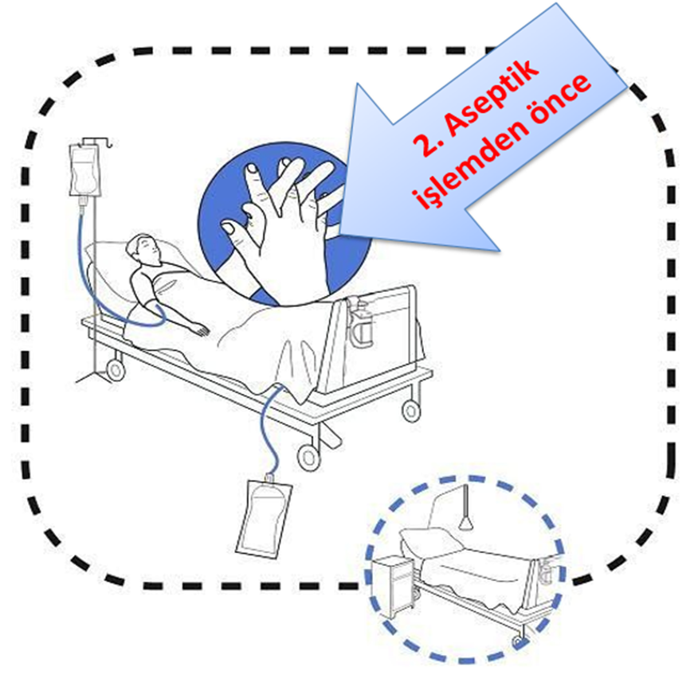
Halk Sağlığı Genel Müdürlüğü
Endikasyon 2: Temiz/Aseptik İşlem Öncesi
Sağlık bakım alanı veya hasta alanında, hasta dahil, herhangi bir yüzeye son temas → mukoz membranlara, bütünlüğü bozulmuş cilt ya da invaziv tıbbi alete direkt/indirekt temas arasında
Hasta için enfeksiyon riski taşıyan kritik alana dokunmadan HEMEN önce!
Notes:
Eğitici Endikasyon 2’yi sağlık kurumuna ve katılımcılara uygun şekilde örneklerle anlatır.
Eğitici için ipuçları:
Bu endikasyon sağlık bakım alanı veya hasta alanında hasta dahil herhangi bir yüzeye son temas ile mukoz membranlara, bütünlüğü bozulmuş cilt ya da invaziv tıbbi alete direkt veya indirekt temas arasında el hijyeni gerektirir. Hasta için enfeksiyon riski taşıyan kritik alana dokunmadan hemen önce el hijyeni uygulanmalıdır. Kan almak, kan şekeri ölçümü, arteriyel kan gazı bakmak, subkütan ya da intramusküler enjeksiyon, İV ilaç uygulamak, nazogastrik besleme, pansuman hazırlamak, göz damlası damlatmak, suppozituvar uygulamak, vajinal ilaç uygulamak, yara bakımı, cerrahi girişim, rektal muayene, invaziv obstetrik, jinekolojik muayene ve işlem, yenidoğan damak muayenesi bu endikasyona örnektir.
Temiz/aseptik işlem hastanın vücuduna mikroorganizmaların direkt bulaş riskinin olduğu her tür bakım aktivitesidir ve tıbbi asepsiyi ifade eder. Diğer bir ifade ile temiz/aseptik işlem steril durumdaki bakım ya da steril vücut bölgesi anlamında değildir! Bu endikasyonun amacı işlem sırasında hastanın vücuduna patojen girişinin engellenmesidir.
El hiyeni temiz/aseptik işlemden hemen önce uygulanmalıdır. El hijyeni uygulandıktan sonra, işlem başlamadan önce hasta çevresinde hiçbir şeye dokunulmamalıdır. Temiz/aseptik prosedür için eldiven kullanılacaksa eldiveni giymeden hemen önce el hijyeni uygulanmalıdır.
Örnek: Hemşire hastadan kan almak üzere hastanın yanına gelir, cilt antisepsisi ve turnikeyi uygular, eldivenlerini giyer ve enjektörle kan örneğini alır. Bu örnekte hemşire eldivenlerini giymeden hemen önce el hijyeni uygulamalıdır.

Slide 67
Halk Sağlığı Genel Müdürlüğü
Endikasyon 2: Temiz/Aseptik İşlem Öncesi
Temiz/aseptik işlem:
Hastanın vücuduna mikroorganizma direk bulaş riskinin olduğu her tür aktivitedir.
Temiz/aseptik prosedür tıbbi asepsiyi ifade eder.
Amaç: İşlem sırasında vücuda patojen girişinin olmamasıdır.
Steril bir bakım ya da steril vücut bölgesi anlamında DEĞİLDİR!
Notes:
Eğitici temiz/aseptik işlem kavramının el hijyeni endikasyonları kapsamında nasıl ele alındığını açıklar.
Eğitici için ipuçları:
Bu endikasyon sağlık bakım alanı veya hasta alanında hasta dahil herhangi bir yüzeye son temas ile mukoz membranlara, bütünlüğü bozulmuş cilt ya da invaziv tıbbi alete direkt veya indirekt temas arasında el hijyeni gerektirir. Hasta için enfeksiyon riski taşıyan kritik alana dokunmadan hemen önce el hijyeni uygulanmalıdır. Kan almak, kan şekeri ölçümü, arteriyel kan gazı bakmak, subkütan ya da intramusküler enjeksiyon, İV ilaç uygulamak, nazogastrik besleme, pansuman hazırlamak, göz damlası damlatmak, suppozituvar uygulamak, vajinal ilaç uygulamak, yara bakımı, cerrahi girişim, rektal muayene, invaziv obstetrik, jinekolojik muayene ve işlem, yenidoğan damak muayenesi bu endikasyona örnektir.
Temiz/aseptik işlem hastanın vücuduna mikroorganizmaların direkt bulaş riskinin olduğu her tür bakım aktivitesidir ve tıbbi asepsiyi ifade eder. Diğer bir ifade ile temiz/aseptik işlem steril durumdaki bakım ya da steril vücut bölgesi anlamında değildir! Bu endikasyonun amacı işlem sırasında hastanın vücuduna patojen girişinin engellenmesidir.
El hiyeni temiz/aseptik işlemden hemen önce uygulanmalıdır. El hijyeni uygulandıktan sonra, işlem başlamadan önce hasta çevresinde hiçbir şeye dokunulmamalıdır. Temiz/aseptik prosedür için eldiven kullanılacaksa eldiveni giymeden hemen önce el hijyeni uygulanmalıdır.
Örnek: Hemşire hastadan kan almak üzere hastanın yanına gelir, cilt antisepsisi ve turnikeyi uygular, eldivenlerini giyer ve enjektörle kan örneğini alır. Bu örnekte hemşire eldivenlerini giymeden hemen önce el hijyeni uygulamalıdır.

Slide 68
Halk Sağlığı Genel Müdürlüğü
Endikasyon 2: Temiz/Aseptik İşlem Öncesi
Ne zaman | Örnekler
Hastanın cildine enjeksiyon veya vücuduna invaziv tıbbi alet uygulamak | Kan almak, kan şekeri ölçümü, subkütan / intramüsküler enjeksiyon
İnvaziv yolla verilecek her türlü ilacın hazırlanması, uygulanması, steril alanın hazırlanması | İV ilaç uygulama, nazogastrik besleme, PEG besleme, bebek tüp besleme, pansuman hazırlama
Mukozaya direk teması olan ilaçların uygulanması | Göz damlası, suppozituvar uygulama, vajinal ilaç uygulama
İnvaziv bir tıbbi cihazın bütünlüğünü bozmak, girişimde bulunmak | Endotrakeal aspirasyon, trakeastomi, nasofarengiyal aspirasyon, üriner kater, kolostomi/ileostomi, vasküler sistem, invaziv izlem cihazları, yara direni, PEG tüpü, nazogastrik sonda, sekresyon aspirasyonu
Bütünlüğü bozulmuş cilt ya da mukozaya her türlü temas, değerlendirme, bakım | Yara bakımı, yanık yarası bakımı, cerrahi girişim, rektal muayene, invaziv obstetrik, jinekolojik muayene ve işlem, yenidoğan damak muayenesi
Notes:
Eğitici endikasyon 2 için tablodaki örnekleri okur.
Bu noktada katılımcıların bu örneklerden hangisini/ hangilerini gerçekleştirdikleri sorularak katılım sağlanabilir.

Slide 69
Halk Sağlığı Genel Müdürlüğü
Endikasyon 2: Temiz/Aseptik İşlem Öncesi
İşlemden hemen önce el hijyeni uygulanmalıdır.
El hijyeni uygulandıktan sonra, işlemden önce hasta çevresinde hiçbir şeye dokunulmamalıdır.
Temiz/aseptik prosedür için eldiven kullanılacaksa eldiveni giymeden hemen önce el hijyeni uygulanmalıdır.
Notes:
Eğitici Endikasyon 2’yi açıklamaya devam eder. Özellikle eldiven kullanımı konusuna dikkat çeker.

Slide 70
Halk Sağlığı Genel Müdürlüğü
Endikasyon 2: Temiz/Aseptik İşlem Öncesi
Örnek: Hemşire hastadan kan almak üzere hastanın yanına gelir, cilt antisepsisi ve turnikeyi uygular, eldivenlerini giyer ve enjektörle kan örneğini alır.
Endikasyon 2: Temiz/ aseptik işlem öncesi
Notes:
Eğitici örneği katılımcılara sunar.

Slide 71
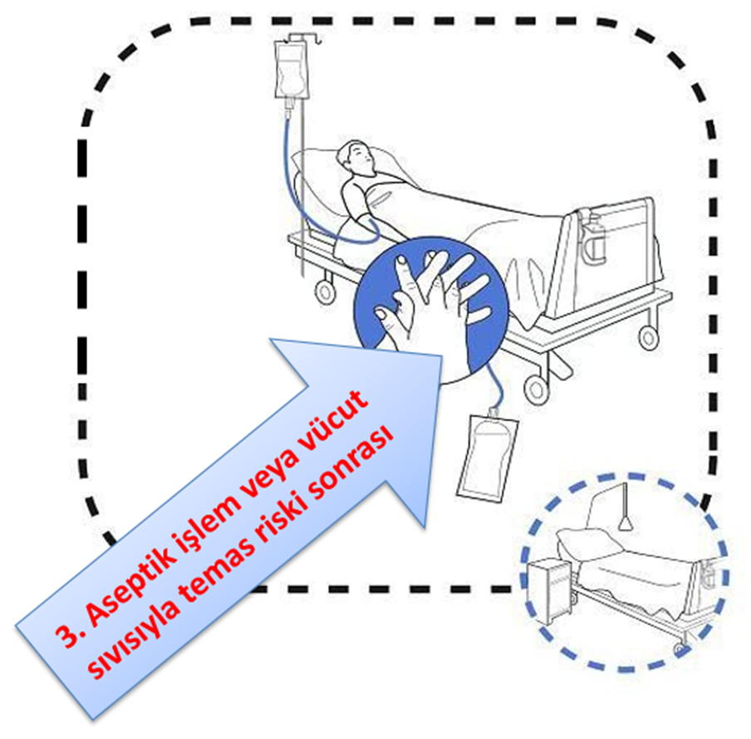
Halk Sağlığı Genel Müdürlüğü
Endikasyon 3: Vücut Sıvısıyla Maruziyet Riski Sonrası
Kan ya da vücut sıvılarına temastan sonra → hasta, hasta çevresi ve sağlık bakım alanına ilk temas arasında
Temas çok az olsa ya da gözle görülmese bile!
Kan örneği alma, ağız ve diş bakımı, vajinal muayene, yara pansumanı değiştirmek, sıvı örneği almak, sekresyon temizleme, kirli alanların ve malzemelerin temizliği sonrası vb.
Notes:
Eğitici Endikasyon 3’ü sağlık kurumuna ve katılımcılara uygun şekilde örneklerle anlatır.
Eğitici için ipuçları:
Bu endikasyon kan ya da vücut sıvılarına temas ile hasta, hasta çevresi ve sağlık bakım alanına ilk temas arasında el hijyeni gerektirir. Temas çok az olsa ya da gözle görülmese bile, risk varsa endikasyon 3 de vardır. Kan, tükrük, gözyaşı, mukus, apse sıvısı, kolostrum, anne sütü, kusmuk, idrar, semen, gaita, mekonyum, plevral sıvı, asit sıvısı, beyin-omurilik sıvısı, biyopsi materyali dahil doku örnekleri, organlar, kemik iliği, hücre örnekleri bu endikasyondaki vücut sıvısına örnektir.
Endikasyon 2’nin olduğu her durumun sonrasında endikasyon 3 de bulunmaktadır. Ayrıca kullanılmış idrar kabı/ sürgüye temas, balgama (kap ya da mendile) direkt ya da indirekt temas, kullanılmış kap/patoloji örneklerine temas, takma dişlerin temizlenmesi, hasta alanındaki vücut sıvısı bulaşının temizlenmesi, direnin dışına dokunulması sonrası endikasyon 3 için diğer örneklerdir.
Eller vücut sıvısıyla temastan sonra kontamine olabileceği için vücut sıvısına temas riski durumu ya da işlemden hemen sonra el hijyeni uygulanmalıdır. Eğer sağlık çalışanı vücut sıvısına temas ettiği sırada eldiven giyiyorsa, işlemden hemen sonra eldivenleri çıkarmalı ve el hijyeni uygulamalıdır. Sağlık çalışanı kullanılan malzemeyi taşımak ya da işlem yapmak üzere hasta alanını terk etmek zorundaysa (örneğin abdominal direnin atılması) el hijyeni uygulaması sadece bu malzemeye dokunulması koşuluyla hasta alanını terk ettikten sonraya ertelenebilir.
Örnek: Hemşire hastanın kanını aldıktan sonra enjektörü delici kesici alet kutusuna atar, kullandığı malzemeleri çöpe atar, tüpleri laboratuvar poşetine koyar, eldivenlerini çıkarır. Bu örnekte hemşire eldivenlerini çıkardıktan hemen sonra el hijyeni uygulamalıdır.

Slide 72
Halk Sağlığı Genel Müdürlüğü
Endikasyon 3: Vücut Sıvısıyla Maruziyet Riski Sonrası
Kan, tükrük, gözyaşı
Mukus, abse sıvısı
Kolostrum, anne sütü
Kusmuk
İdrar, semen, gaita, mekonyum
Plevral sıvı, asit sıvısı, beyin-omurilik sıvısı
Biyopsi materyali dahil doku örnekleri, organlar, kemik iliği, hücre örnekleri
Notes:
Eğitici Endikasyon 3 için kastedilen vücut sıvılarını açıklar ve katılımcılara hangi vücut sıvısının burada yer almadığını sorar. Katılımcılardan «ter» yanıtı vermesi beklenir.

Slide 73
Halk Sağlığı Genel Müdürlüğü
Endikasyon 3: Vücut Sıvısıyla Maruziyet Riski Sonrası
Ne zaman | Örnekler
Endikasyon 2’den sonra | Endikasyon 2
Her hangi bir vücut sıvısına temastan sonra | Kullanılmış idrar kabı/sürgüye temas, balgama (kap ya da mendile) direk ya da indirek temas, kullanılmış kap/patoloji örneklerine temas, takma dişlerin temizlenmesi, hasta alanındaki vücut sıvısı bulaşının temizlenmesi, direnin dışına dokunduktan sonra
Örnek: Hemşire hastanın kanını aldıktan sonra enjektörü delici kesici alet kutusuna atar, kullandığı malzemeleri çöpe atar, tüpleri laboratuvar poşetine koyar, eldivenlerini çıkarır.
Endikasyon 3: Vücut sıvısıyla maruziyet riski sonrası
Notes:
Eğitici endikasyon 3 için tablodaki örnekleri okur ve örneği katılımcılara sunar.

Slide 74
Halk Sağlığı Genel Müdürlüğü
Endikasyon 3: Vücut Sıvısıyla Maruziyet Riski Sonrası
Vücut sıvısına temas riski ya da girişimden HEMEN sonra el hijyeni uygulanmalıdır.
Eğer sağlık çalışanı vücut sıvısına temas ettiğinde eldiven giyiyorsa, işlemden hemen sonra eldivenleri çıkarmalı ve el hijyeni uygulamalıdır.
Notes:
Eğitici Endikasyon 3’ü açıklamaya devam eder. Özellikle eldiven kullanımı konusuna dikkat çeker.

Slide 75
Halk Sağlığı Genel Müdürlüğü
Endikasyon 3: Vücut Sıvısıyla Maruziyet Riski Sonrası
Sağlık çalışanı kullanılan malzemeyi taşımak ya işlem yapmak üzere hasta alanını terk etmek zorundaysa (örneğin abdominal diren) el hijyeni uygulaması sadece bu malzemeye dokunması koşuluyla hasta alanını terk ettikten sonraya ertelenebilir.
Notes:
Eğitici slaytta yer alan durumu örnek vererek açıklar.

Slide 76
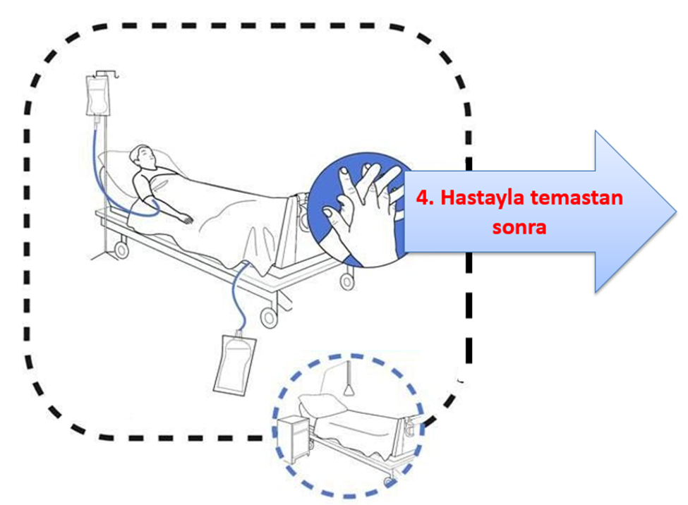
Halk Sağlığı Genel Müdürlüğü
Endikasyon 4: Hastayla Temastan Sonra
Hasta, hasta giysisi veya hasta çevresine (hastaya temasla birlikte) son temas → sağlık bakım alanına ilk temas arasında
Hastaya dokunduktan sonra hasta alanını terk ederken
Endikasyon 1 varsa endikasyon 4 de vardır, ayrılamaz.
Hastayla tokalaşma, nabız ve tansiyon alma, akciğer oskültasyonu, karın muayenesi, hastanın hareket etmesine yardım sonrası vb.
Notes:
Eğitici Endikasyon 4’ü sağlık kurumuna ve katılımcılara uygun şekilde örneklerle anlatır.
Eğitici için ipuçları:
Bu endikasyon hasta, hasta giysisi veya hasta çevresine (hastaya temasla birlikte) son temas ile sağlık bakım alanına ilk temas arasında el hijyeni gerektirir. Endikasyon 1 varsa endikasyon 4 te vardır, bu iki endikasyon birbirinden ayrılamaz. Hasta ile tokalaşmak, nabız ve tansiyon almak, akciğer oskültasyonu, karın muayenesi, hastanın hareket etmesine yardım etmek sonrası bu endikasyona örnektir.
Örnek: Görevli personel hastanın oturmasına yardım eder, çarşafları düzeltir, sandalyeyi yerleştirir, hastayı yataktan kaldırır ve odadan ayrılır. Bu örnekte personel hastanın oturmasına yardım etmeden önce (Endikasyon 1- hastayla temastan önce) ve odadan ayrılmadan önce (Endikasyon 4- hastaya temastan sonra) el hijyeni uygulamalıdır.

Slide 77
Halk Sağlığı Genel Müdürlüğü
Endikasyon 4: Hastayla Temastan Sonra
Örnek: Sağlık çalışanı hastanın oturmasına yardım eder, çarşafları düzeltir, sandalyeyi yerleştirir, hastayı yataktan kaldırır ve odadan ayrılır.
Endikasyon 1- Hastayla temastan önce
Endikasyon 4- Hastayla temastan sonra
Notes:
Eğitici örneği katılımcılara sunar. Endikasyon 1 ve Endikasyon 4’ün neden ayrılmaz olduğunu vurgular. Katılımcılardan Endikasyon 1 için, dolayısıyla Endikasyon 4 için, hatırladıkları örnekleri söylemelerini ister.

Slide 78
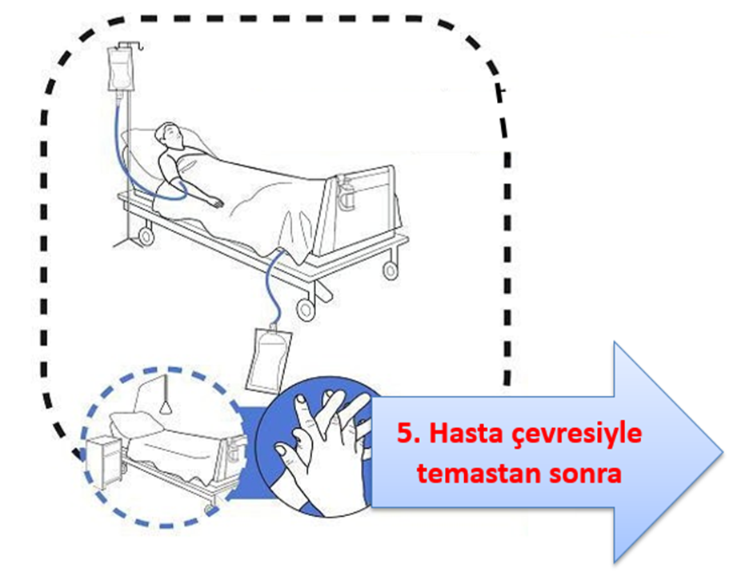
Halk Sağlığı Genel Müdürlüğü
Endikasyon 5: Hasta Çevresiyle Temastan Sonra
Hastaya dokunmaksızın hasta alanına son temas → sağlık bakım alanına ilk temas arasında
Perfüzyon hızını ayarlamak, monitör alarmını durdurmak, yatak çarşafını değiştirmek, yatak kenarını tutmak, yatak başı masasını temizlemek
Hastanın çevresi: Yatak, yatak kenarları, hasta dolabı, çarşaf, masa, hasta takip çizelgesi, hemşire çağırma zili, televizyon kumandası, hasta eşyaları, sandalye, ayak taburesi vb. içerir.
Notes:
Eğitici Endikasyon 5’i sağlık kurumuna ve katılımcılara uygun şekilde örneklerle anlatır.
Eğitici için ipuçları:
Bu endikasyon hastaya dokunmaksızın hasta alanına son temas ile sağlık bakım alanına ilk temas arasında el hijyeni gerektirir. Hastanın çevresi yatak, yatak kenarları, hasta dolabı, çarşaf, masa, hasta takip çizelgesi, hemşire çağırma zili, televizyon kumandası, hasta eşyaları, sandalye, ayak taburesi vb. cisimleri içerir. Perfüzyon hızını ayarlamak, monitör alarmını durdurmak, yatak çarşafını değiştirmek, yatak kenarını tutmak, yatak başı masasını temizlemek bu endikasyona örnektir.
Hastaya değil sadece hastanın çevresine dokunan sağlık çalışanı hasta alanından ayrılırken el hijyeni uygulamalıdır. Hastaya da dokunulduğu durumlarda, endikasyon 1 ve endikasyon 4 mevcuttur. Endikasyon 4 hasta teması; endikasyon 5 ise hasta teması olmamasını gerektirdiği için bu iki endikasyon hiçbir zaman aynı uygun durumda birlikte yer alamaz.
Örnek: Görevli personel hasta odasına girer, hasta yatak masasını hastaya yaklaştırır ve odadan çıkar. Bu örnekte görevli personel odadan çıkmadan önce el hijyeni uygulamalıdır. Eğer hastaya dokunuldu ise bu durumda endikasyon 1 ve endikasyon 4 geçerlidir.

Slide 79
Halk Sağlığı Genel Müdürlüğü
Endikasyon 5: Hasta Çevresiyle Temastan Sonra
Hastaya dokunmaksızın hasta çevresine dokunduktan sonra bu endikasyon uygulanır.
Hastaya değil, sadece hastanın çevresine dokunan sağlık çalışanları el hijyenini hasta alanından ayrılırken uygulamalıdır.
Hastaya da dokunulduğu durumlarda, endikasyon 1 ve endikasyon 4 mevcuttur.
Notes:
Eğitici Endikasyon 5’i sağlık kurumuna ve katılımcılara uygun şekilde örneklerle anlatır.

Slide 80
Halk Sağlığı Genel Müdürlüğü
Endikasyon 5: Hasta Çevresiyle Temastan Sonra
Örnek: Sağlık çalışanı hasta odasına girer, hasta yatak masasını hastaya yaklaştırır ve odadan çıkar.
Endikasyon 5 - Hasta çevresiyle temastan sonra (hastaya dokunmadan)
Eğer hastaya dokunuldu ise bu durumda; endikasyon 1 ve endikasyon 4 geçerlidir.
Hastanın çevresine temastan önce diye bir endikasyon yoktur!
Notes:
Eğitici katılımcılara örneği sunar.
Hastanın çevresine temastan önce diye bir endikasyon olmadığını söyler.

Slide 81
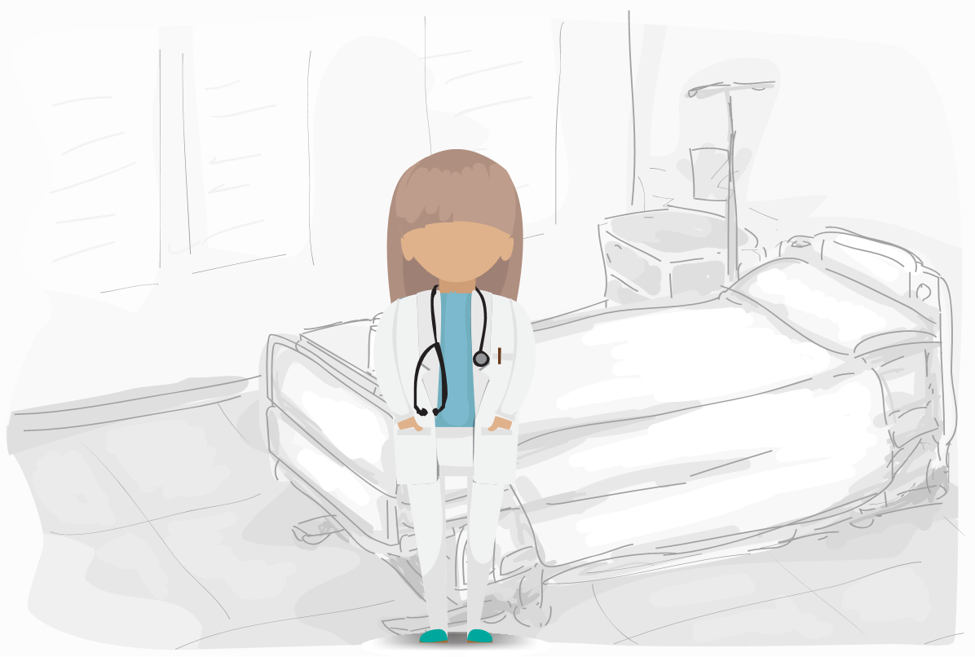
Halk Sağlığı Genel Müdürlüğü
Endikasyonların birlikteliği!
İkili, üçlü, dörtlü kombinasyonlar şeklinde endikasyonlar aynı uygun durum içinde bir arada gözlenebilir.
Biri hariç! Hastayla temastan sonra (endikasyon 4) ve hastanın çevresiyle temastan sonra (endikasyon 5) hiçbir zaman aynı uygun durumda yer alamaz.
Notes:
Eğitici endikasyonların birlikteliğini açıklar. Uygun durum (=fırsat) kavramını hatırlamalarını ister.
Bir endikasyon varsa bir uygun durum vardır ve bir el hijyeni eylemi (el yıkama veya el ovalama) gerektirir.
Ancak bazen, endikasyonların birlikteliği söz konusu ise, birden fazla endikasyon vardır ve bir uygun durum oluşur. Bu durumda yine bir el hijyeni eylemi gerekir.
İkili, üçlü, dörtlü kombinasyonlar şeklinde endikasyonlar aynı uygun durum içinde bir arada gözlenebilir. Ancak yalnızca hastayla temastan sonra (endikasyon 4) ve hasta çevresine temastan sonra (endikasyon 5) endikasyonları hiçbir zaman aynı uygun durumda birlikte yer alamaz.

Slide 82
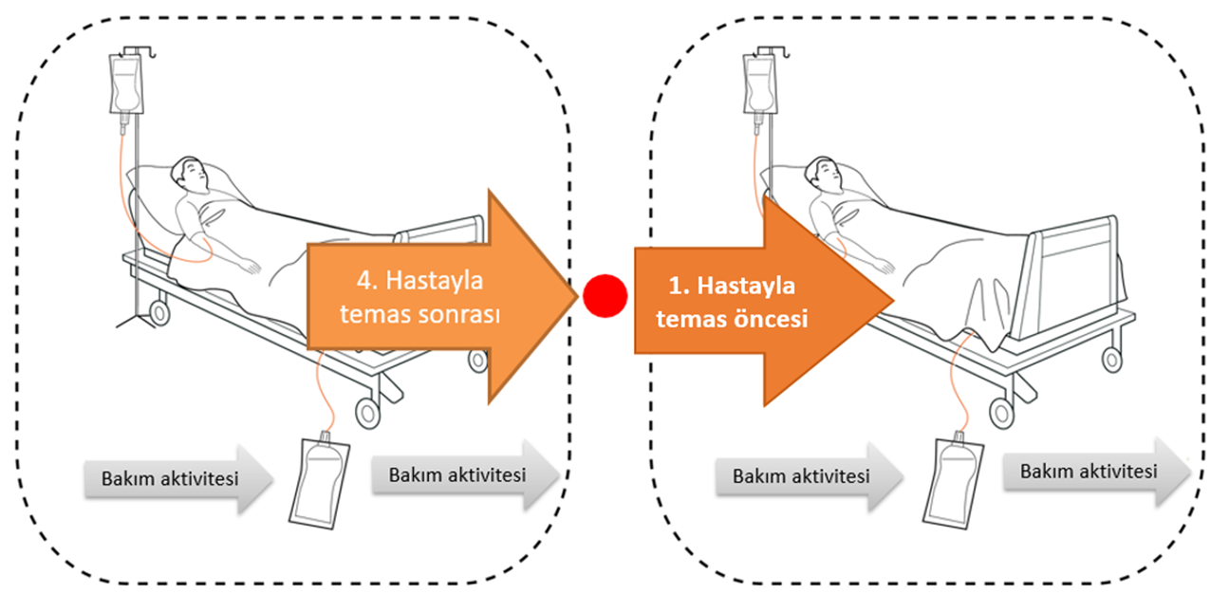
Halk Sağlığı Genel Müdürlüğü
Endikasyonların birlikteliği!
Notes:
Eğitici slayttaki şekli açıklar.
Örnek: Doktor hastanın muayenesi bitirdikten sonra aynı odadaki diğer hastanın muayenesine başlar. Bu örnekte doktor iki hasta arasında el hijyeni uygulamalıdır. Bu uygun durumda ilk hasta için endikasyon 4, ikinci hasta için endikasyon 1 mevcuttur. Bu durumda doktor iki hasta arasında tek bir el hijyeni eylemi gerçekleştirmelidir.

Slide 83
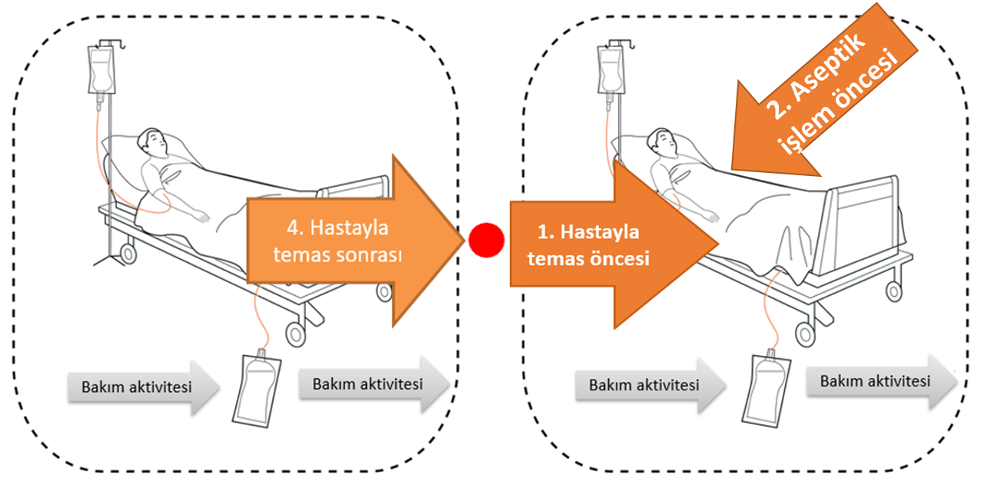
Halk Sağlığı Genel Müdürlüğü
Endikasyonların birlikteliği!
Notes:
Eğitici slayttaki şekli açıklar.
Bu örnek için bir hastayla temas ettikten sonra o hasta alanından ayrılıp diğer hasta alanına giren ve hemen aseptik işlem yapmaya başlayan bir sağlık çalışanı uygundur.

Slide 84
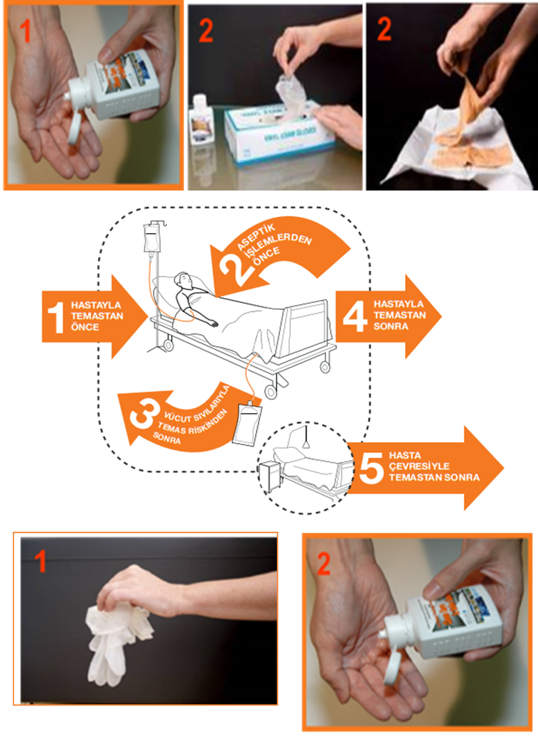
Halk Sağlığı Genel Müdürlüğü
5 endikasyon ve eldiven kullanımı
Eldiven kullanımı sırasında "Önce" endikasyonları olduğunda, el hijyeni eldiven takmadan hemen önce uygulanır.
Eldiven kullanımı sırasında "Sonra" endikasyonları olduğunda, el hijyeni eldiven çıkarıldıktan hemen sonra uygulanır.
Eldiven kullanımı nedeniyle el hijyeni hiçbir şekilde atlanmaz, ertelenmez.
https://www.who.int/teams/integrated-health-services/infection-prevention-control/hand-hygiene/training-tools
Notes:
Eğitici eldiven kullanımının el hijyenine uyumu engellediğini hatırlatarak, eldiven kullanımının el hijyeni gerekliliğini ortadan kaldırmadığını hatırlatır. Önce ve sonra endikasyonları ile eldiven kullanımı ilişkisini açıklar.

Slide 85
Halk Sağlığı Genel Müdürlüğü
Asistan Ayşe Hanım’a kulak verelim… Pazartesi
Vizitten önce 1 saat vaktim var. Hasta odalarına tek tek giderek onlara geceyi nasıl geçirdiklerini soracağım ve gerekli ise muayene edeceğim.
Servis giriş kapısındaki alkol bazlı el antiseptiği ile el hijyenimi sağladım.
Her hasta için 5 endikasyon yaklaşımına göre el hijyeni sağlamalıyım. Bunun için hasta başlarındaki alkol bazlı el antiseptiğini kullanabilirim.
Hastaları ziyaret ettikten sonra vizit başlamadan önce hemşire deskinin yanındaki lavaboda ellerimi antimikrobiyal sıvı sabunla ellerimi yıkasam yeter!
Notes:
Birinci sunumda yer alan Asistan Ayşe Hanım örneğini tekrar okur ve tıklayarak beyaz kutucuk gelmeden önce katılımcılardan asistan Ayşe Hanım’ı düzeltmelerini isteyerek örneği tartışmaya açar. Daha sonra doğru yanıtı okur.
Eğitici katılımcılardan 5 endikasyonun her hasta ve hasta alanı için geçerli olduğunu unutmamalarını ister. Bir odada birden fazla hasta bulunan durumlarda da her hasta için 5 endikasyonun geçerli olduğunu vurgular.

Slide 86
Halk Sağlığı Genel Müdürlüğü
Asistan Ayşe Hanım’a kulak verelim… Salı
Vizitten önce 1 saat vaktim var. Hasta odalarına tek tek giderek onlara geceyi nasıl geçirdiklerini soracağım ve gerekli ise muayene edeceğim.
Servis giriş kapısındaki alkol bazlı el antiseptiği bitmiş, el hijyeni sağlayamadım.
Ama zaten enfeksiyon tanısı almış hastam da yok…
O zaman şimdi hemşire deskinin yanındaki lavaboya gidip ellerimi yıkamakla zaman kaybetmeme gerek yok!
El hijyenini kendimi ve hastalarımı korumak için uygun şeklinde sağlamam gerekir. 5 endikasyon yaklaşımına göre el hijyenimi sağlamalıyım.
Notes:
Birinci sunumda yer alan Asistan Ayşe Hanım örneğini tekrar okur ve tıklayarak beyaz kutucuk gelmeden önce katılımcılardan asistan Ayşe Hanım’ı düzeltmelerini isteyerek örneği tartışmaya açar. Daha sonra doğru yanıtı okur.
Eğitici 5 endikasyonun her hasta için geçerli olduğunu, enfeksiyon tanısı olup olmamasının el hijyeni kuralları ve endikasyonları ile ilişkili olmadığını söyler. El hijyeninin hastaları ve yakınlarını olduğu gibi sağlık çalışanını ve diğer hastaları da koruduğunu vurgular.

Slide 87
Halk Sağlığı Genel Müdürlüğü
Asistan Ayşe Hanım’a kulak verelim… Çarşamba
Vizitten önce 1 saat vaktim var. Hasta odalarına tek tek giderek onlara geceyi nasıl geçirdiklerini soracağım ve gerekli ise muayene edeceğim.
Servis giriş kapısındaki alkol bazlı el antiseptiği bitmiş, el hijyeni sağlayamadım. Gidip önce ellerimi yıkamalıyım!
Son odadaki hastadan kan almam gerebilir. O zaman eldiven giyerim zaten. Yanımda alkol bazlı el antiseptiği olmasına gerek yok!
Son odadaki hastadan kan almam gerebilir. Eldivenimi yanıma aldım. Eldiven kullansam da 5 endikasyon yaklaşımına uygun şekilde sağlamam gerekir.
Notes:
Birinci sunumda yer alan Asistan Ayşe Hanım örneğini tekrar okur ve tıklayarak beyaz kutucuk gelmeden önce katılımcılardan asistan Ayşe Hanım’ı düzeltmelerini isteyerek örneği tartışmaya açar. Daha sonra doğru yanıtı okur.
Eğitici eldiven kullanımı ile ilgili anlatılanları burada tekrarlar. Eldiven kullanımının el hijyeni yerine geçemeyeceğini vurgular.

Slide 88
Halk Sağlığı Genel Müdürlüğü
Asistan Ayşe Hanım’a kulak verelim… Perşembe
Hastaların hepsini muayene ettim. 5 endikasyon yaklaşımına göre el hijyeni sağladığım için ellerim temiz.
Hastaların hepsini muayene ettim. Şimdi ellerim kirlendi.
Hemşire deskinin yanındaki lavaboda el hijyeni sağlamalıyım. Vizite temiz ellerle girsem iyi olur.
Ellerim temiz olduğu için lavaboda tekrar el hijyeni sağlamaya ihtiyacım yok.
Ama önce erkek arkadaşıma telefon edip konuşmam lazım. Daha sonra elimi yıkayabilirim.
Şimdi erkek arkadaşıma telefon edebilirim.
Notes:
Birinci sunumda yer alan Asistan Ayşe Hanım örneğini tekrar okur ve tıklayarak beyaz kutucuklar gelmeden önce katılımcılardan asistan Ayşe Hanım’ı düzeltmelerini isteyerek örneği tartışmaya açar. Daha sonra doğru yanıtı okur.
Eğitici el ovalamanın ve el yıkamanın eş zamanlı yapılmaması gerektiğini, bunun ek yararı olmadığı gibi cilt reaksiyonlarını arttırdığını hatırlatır.
Asistan Ayşe Hanım eğer el hijyeni sağlamamış olsaydı erkek arkadaşına telefon etmeden önce mutlaka el hijyeni sağlamalıydı.

Slide 89
Halk Sağlığı Genel Müdürlüğü
Asistan Ayşe Hanım’a kulak verelim… Cuma
Hastaların hepsini muayene ettim. İyi ki servise girerken eldivenleri yanıma almışım. Gerekli olduğunda eldiven kullanabildim.
Eldivenimi çıkarıp çöpe attım.
Hastaların hepsini muayene ettim. İyi ki servise girerken eldiven giymişim. Yoksa ellerim kirlenecekti.
Eldivenimi çıkarıp cebime koyayım. Belki vizitte lazım olur.
İyi ki eldiven kullanmışım. Yoksa şimdi gidip hemşire deskinin yanındaki lavaboda ellerimi yıkamam gerekecekti.
Eldivenimi çıkarır çıkarmaz el hijyeni sağlamalıyım.
Notes:
Birinci sunumda yer alan Asistan Ayşe Hanım örneğini tekrar okur ve tıklayarak beyaz kutucuklar gelmeden önce katılımcılardan asistan Ayşe Hanım’ı düzeltmelerini isteyerek örneği tartışmaya açar. Daha sonra doğru yanıtı okur.
Eğitici burada eldiven kullanımı ile ilgili anlattıklarını tekrar özetler.

Slide 90
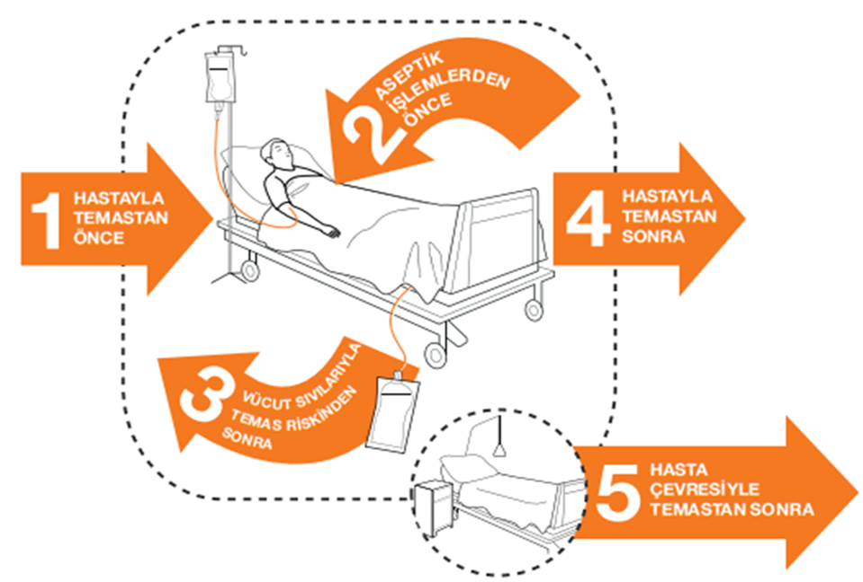
Halk Sağlığı Genel Müdürlüğü
Özet: 5 Endikasyon Yaklaşımı
İş akışına uygun ve basit bir yöntem sağlar.
Uzun listelerden kaçınılmış olur.
Hiçbir şekilde el hijyeni gereksinimini azaltmaz.
Hastaya, sağlık çalışanına ve sağlık bakım alanına mikroorganizma bulaşını önler.
Notes:
Eğitici 5 endikasyon yaklaşımını özetler.

Slide 91
EL HİJYENİ
SORU ve KATKILARINIZ
Notes:
Eğitici katılımcılardan soru ve katkılarını ister.
Eğitici katılımcıların derslerle ilgili sözlü geri bildirimlerini alır ve post testi uygular.
PRE POST TEST CEVAP ANAHTARI
1-E
2-D
3-B
4-D
5-A
6-B
7-E
8-C
9-A
10-C

